Slide 1
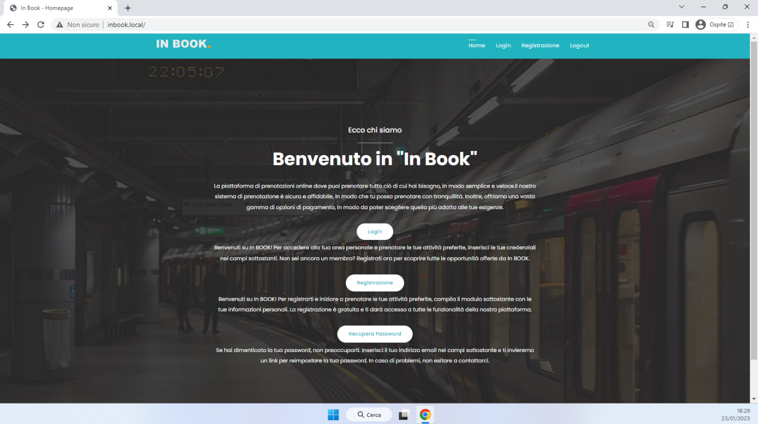
Web app per la gestione delle prenotazioni

Slide 2
Sommario
Introduzione
Tecnologie usate: (Keycloak, Docker, Azure, Vault, Nodejs, Sequelize)
System development life cycle
Threat modeling (Microsoft Threat Modeling Tool)
Famiglie di controlli: (AC,SC,IA,AU)

Slide 3
Introduzione
InBook, piattaforma dalla quale è possibile prenotare tutti i servizi che si desiderano tramite un singolo portale.
3 tipi di utenti:
Cliente, colui che effettua e gestisce le sue prenotazioni per dei servizi.
Fornitore, colui che offre una serie di servizi al cliente.
Amministratore, colui che gestisce gli utenti della piattaforma.

Slide 4
Introduzione
Grazie a questa applicazione un fornitore di servizi, ad esempio un barbiere, sarà in grado di creare un insieme di servizi (barba, taglio di capelli ecc.), al quale il cliente potrà prenotarsi in base alla disponibilità oraria.
Entrambi i tipi di utenti possono gestire le prenotazioni: per il fornitore saranno quelle ricevute dai clienti per i servizi che offre; per il cliente saranno quelle effettuate per i diversi servizi di diversi fornitori.
Ogni cliente ha la propria pagina del profilo accessibile solo ad esso, mentre il fornitore ha una vista del profilo visibile dai clienti ed una pagina del profilo con le informazioni confidenziali.

Slide 6
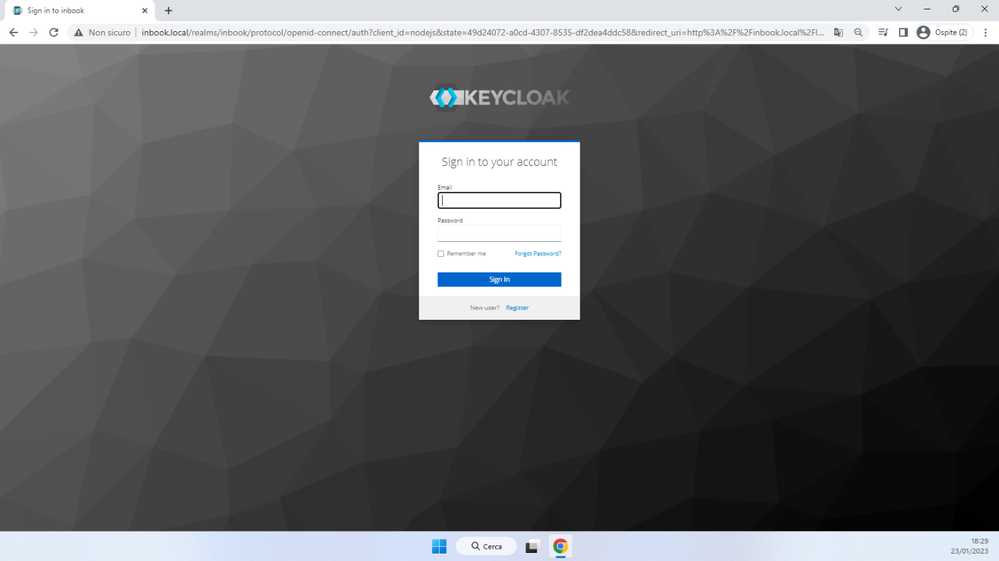

Slide 7
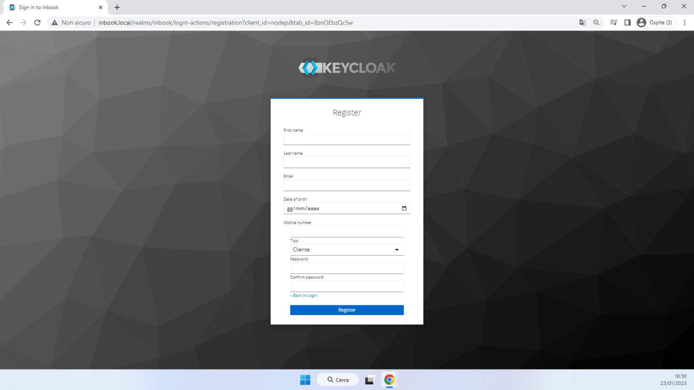

Slide 8
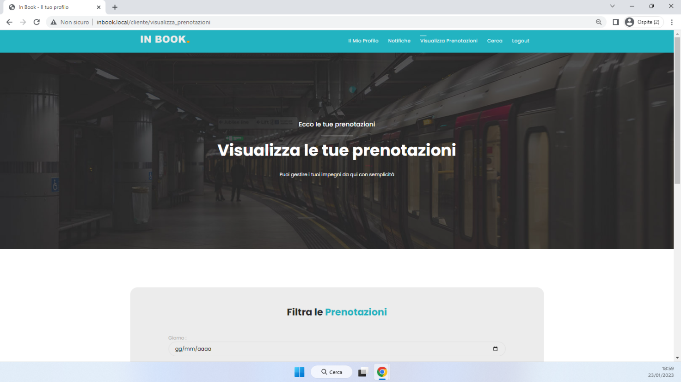

Slide 9
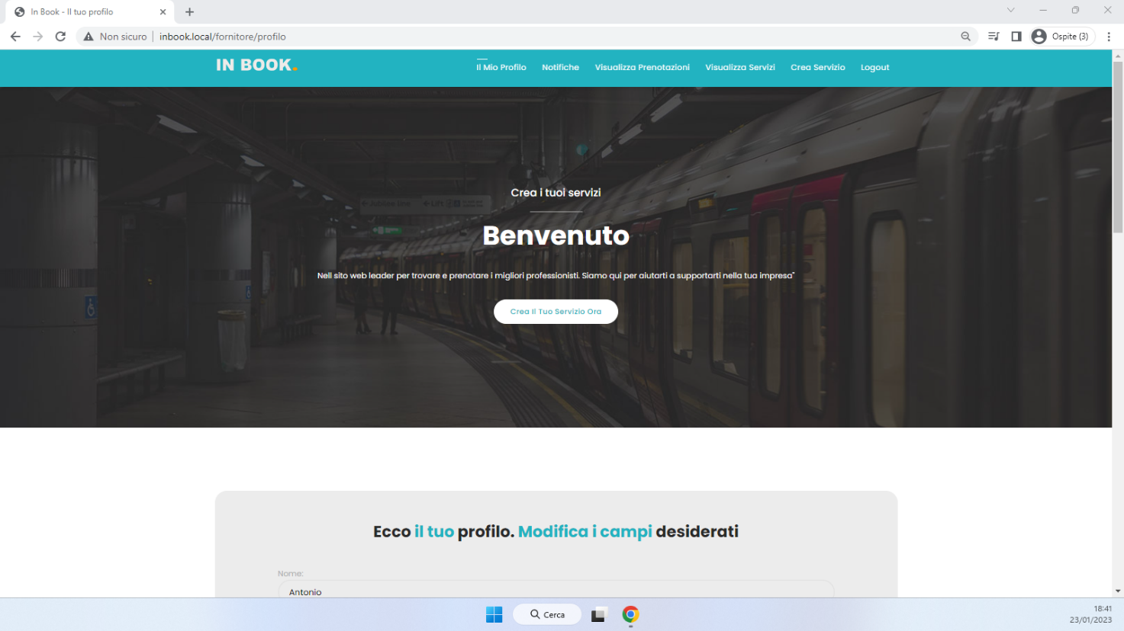

Slide 10
Requisiti
L’obiettivo è realizzare l’applicazione web tenendo conto dei requisiti di sicurezza e delle indicazioni NIST, circa i controlli da implementare:
Confidenzialità: è la proprietà delle informazioni di non essere rese disponibili o divulgate ad individui non autorizzati;
Autenticazione: rappresenta il processo mediante il quale un'entità dimostra la propria identità ad un'altra;
Autorizzazione: si riferisce alla concessione di privilegi specifici ad un'entità o ad un utente, in base al profilo autenticato;
Accountability: è la capacità di un sistema di identificare un singolo utente, di determinarne le azioni e il comportamento all'interno del sistema stesso;
Integrità: è la protezione dei dati e delle informazioni nei confronti delle modifiche del contenuto.

Slide 11
Architettura
L’applicazione è stata progettata come un’architettura Service-oriented.
Deployment del sistema in locale sfruttando Docker.
Successivamente, deployment su infrastruttura cloud Azure.
In entrambi i casi, si utilizza Docker Compose per orchestrare i vari Container.

Slide 12
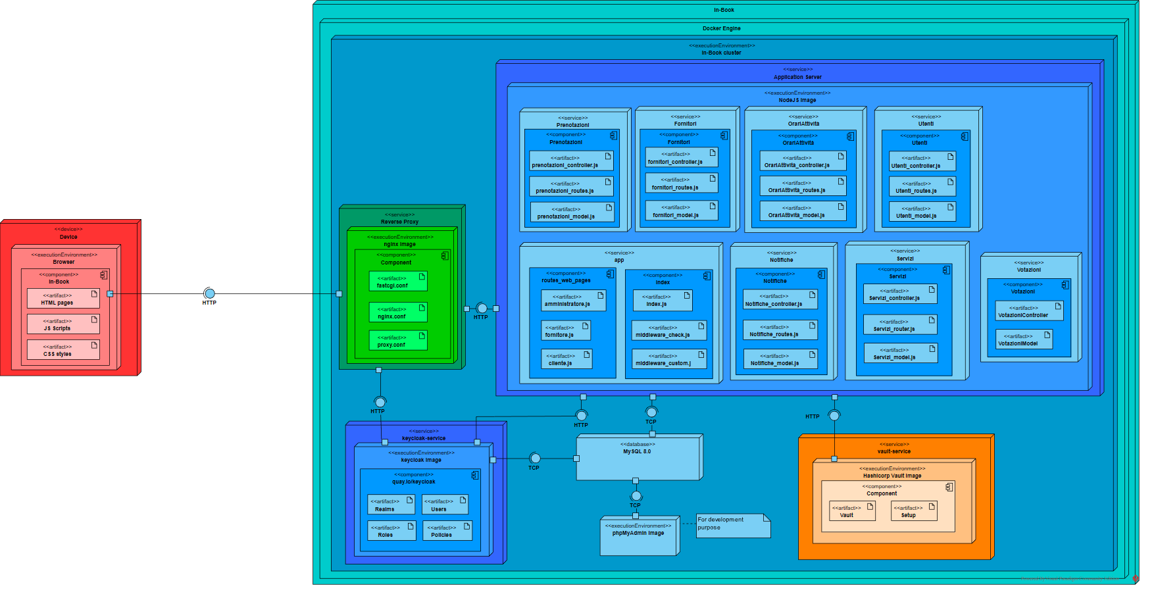

Slide 13
Application Server
La business logic è realizzata dal container Application Server, questo è suddiviso in servizi che gestiscono le responsabilità in modo indipendente tra loro.
Il servizio app gestisce le pagine web ed espone un’interfaccia RESTful agli altri container. Inoltre, reindirizza la fase di autenticazione ed autorizzazione a Keycloak.
Di seguito è riportato il diagramma dell’interfaccia RESTful.

Slide 14
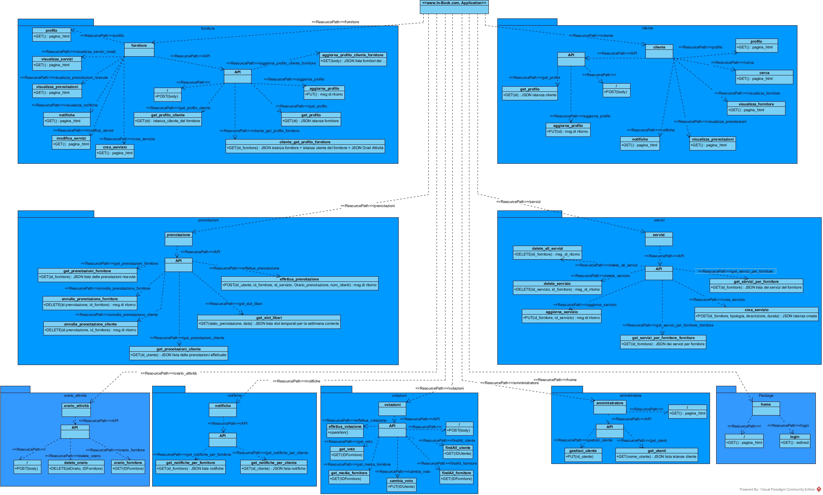

Slide 15
Servizi
Tutti i seguenti servizi vengono realizzati usando dei container Docker:
Keycloak, servizio che realizza l’Identity and Access Management (IAM) per il sistema;
Hashicorp Vault, si occupa di conservare in modo sicuro le informazioni evitando l’hard coding delle credenziali, rendendole accessibili solo e soltanto dopo un processo di autenticazione;
Nginx, usato come reverse proxy per il corretto instradamento dei dati;
MySQL, come database per la memorizzazione dei dati;

Slide 16
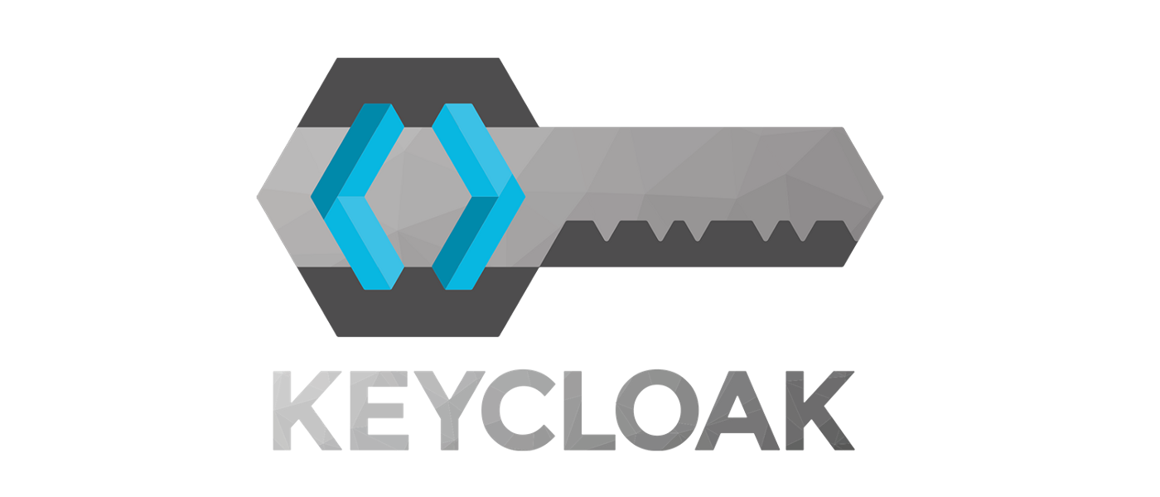
Tecnologie utilizzate: Keycloak
Keycloak è una soluzione open source per l'identità e l'accesso gestito al sistema (IAM).
L’organizzazione di Keycloak si sviluppa in Realm e Clients:
Il Realm è un'area indipendente all'interno dell'applicazione in cui gli utenti possono essere gestiti e autenticati. Ogni realm può avere configurazioni e impostazioni uniche.
Un Client è un'applicazione o un sistema che utilizza Keycloak per gestire l'autenticazione e l'autorizzazione degli utenti.

Slide 17
Tecnologie utilizzate: Keycloak
Si crea il realm in-book nel quale verranno inserite le configurazioni per il sistema.
Nel realm in-book si crea il client nodejs per richiedere l’intervento di Keycloak nell’autenticazione e nell’accesso alle risorse protette, utilizzando OpenID Connect come protocollo di autenticazione.
L’Application Server utilizza il client admin-cli per effettuare operazioni sugli utenti con il sistema Keycloak tramite l’API Admin RESTful.

Slide 18
Tecnologie utilizzate: Keycloak
Per il sistema InBook si è scelto di utilizzare il Role-based access control (RBAC), come tecnica di accesso alle risorse.
I ruoli sono creati in base ai diversi tipi di utenti ed alle loro diverse funzionalità accessibili del sistema.
I ruoli definiti dal sistema sono: Cliente, Fornitore ed Amministratore.
Se l’utente è un Cliente o un Fornitore allora può definire il suo ruolo alla registrazione sulla piattaforma InBook.
Nel caso del ruolo Amministratore, questo verrà assegnato manualmente dal Security Administrator su Keycloak.

Slide 19
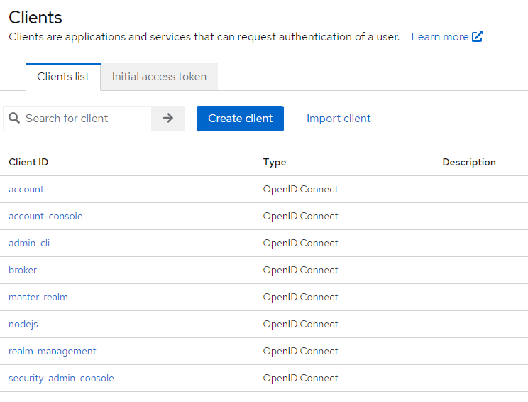
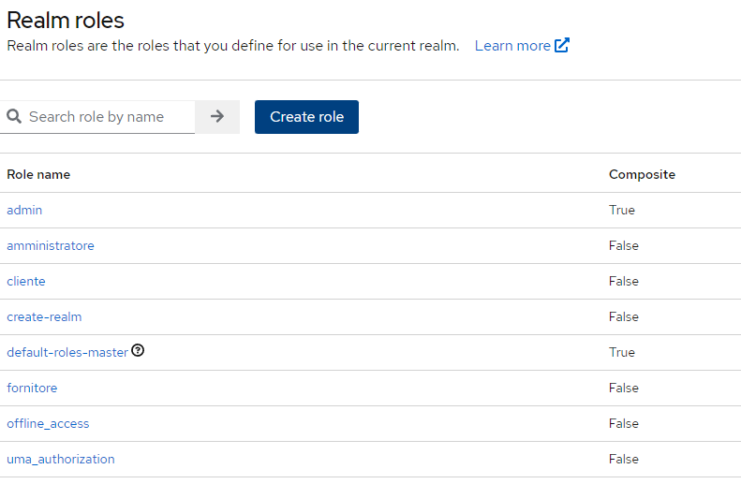

Slide 20
Tecnologie utilizzate: Keycloak
Keycloak effettua l’autenticazione e l’autorizzazione sfruttando OpenID Connect, lo strato di autenticazione al di sopra di OAuth 2.0.
OAuth 2.0 è un protocollo di autorizzazione che consente ad un'applicazione di accedere alle risorse di un utente senza che l'utente debba condividere le proprie credenziali con l'applicazione.
La comunicazione avviene sfruttando i JSON Web Token (JWT).

Slide 21
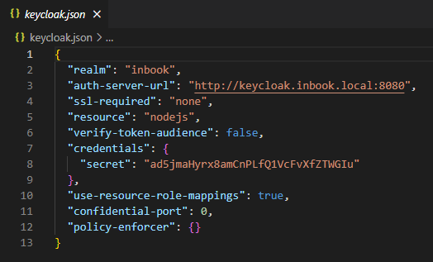
Keycloak fornisce un adapter Node.js per la protezione di applicazioni server-side in modo flessibile, permettendo facilmente l’integrazione con Express.js.
Gli accessi alle risorse vengono gestite direttamente da codice indicando opportunamente la protezione sulle risorse basandosi sul ruolo dell'utente.
All’interno del nodo Application Server, si include la libreria keycloak-connect e si inizializza un file json di configurazione per la connessione tra il client nodejs ed il servizio Keycloak:

Slide 22
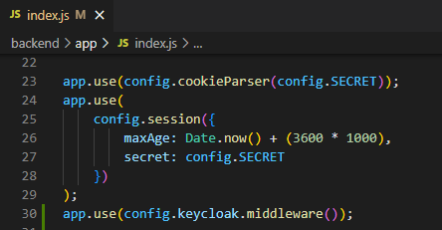
Completata la configurazione della connessione e della sessione, si integra Keycloak ad Express.js sfruttando il metodo keycloak.middleware():
Keycloak si comporta da middleware nell’accesso alle risorse della REST API del sistema InBook, verificando prima se l’utente che prova ad accedere alla risorsa è autenticato ed autorizzato;

Slide 23
Per la protezione delle risorse, l’integrazione in Express.js delle funzioni fornite da Keycloak è resa molto semplice tramite il metodo protect():
Path dell’insieme delle risorse a cui si vuole accedere.
Viene imposto che l’utente sia autenticato per accedere a queste risorse.
Inclusi tutti i path derivati dal router dell’API di Votazioni.
Quando l’utente tenta di accedere alla risorsa: se è autenticato allora può accedere, altrimenti viene reindirizzato automaticamente alla pagina di Login.

Slide 24
Il metodo protect() senza argomenti prevede la sola autenticazione dell’utente. Per indicare l’appartenenza dell’utente ad un ruolo basta includere il ruolo:
Path dell’insieme delle risorse a cui si vuole accedere.
Viene imposto che l’utente sia autenticato ed abbia il ruolo cliente per accedere a queste risorse.
Inclusi tutti i path derivati dal router dell’API di Cliente.
Quando l’utente tenta di accedere alla risorsa: se è autenticato ed autorizzato allora può accedere, se non è autenticato allora viene reindirizzato automaticamente alla pagina di Login, mentre se non ha i permessi viene mostrato un messaggio di errore.

Slide 25
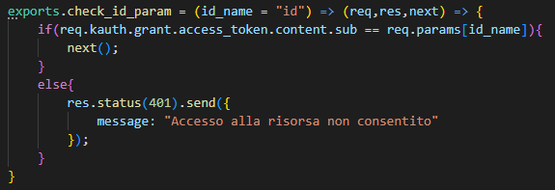
Per garantire una grana più fine nei controlli si può utilizzare il metodo protect() sulle singole risorse aggiungendo dei controlli custom:
Path della risorsa a cui si vuole accedere
GET ‘/fornitori/api/get_profilo/id’
Viene imposto che l’utente sia autenticato ed abbia il ruolo fornitore per accedere a queste risorse.
Metodo da richiamare del router dell’API di Cliente.
Custom check per stabilire se l’utente fornitore sta provando ad accedere al suo profilo oppure al profilo di un altro fornitore (Confidenzialità della risorsa).

Slide 26
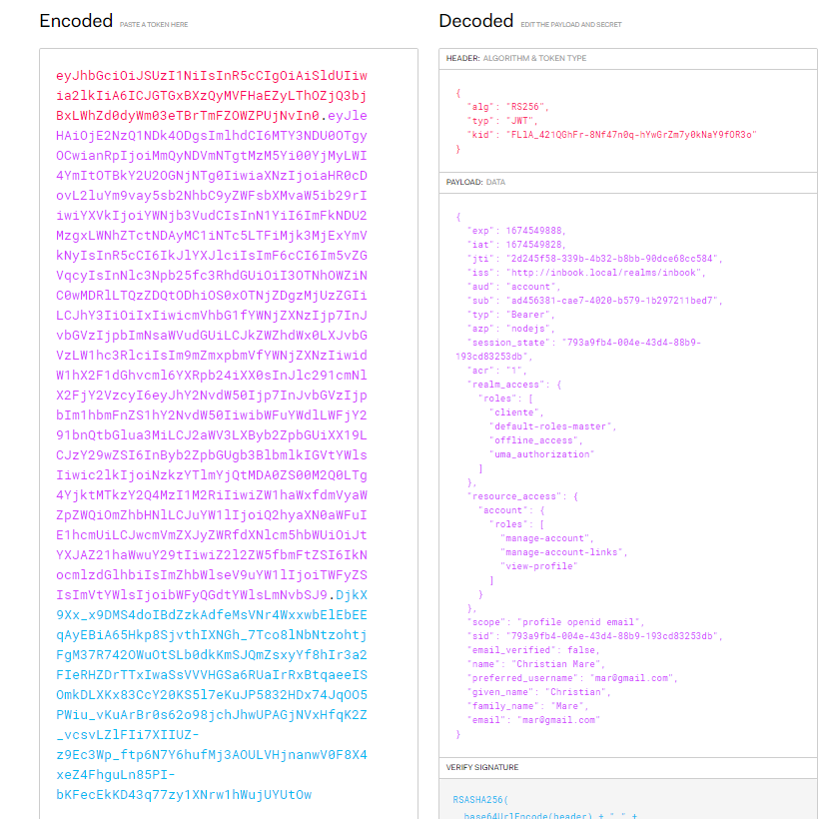
Per accedere alle informazioni dell’utente a partire dal Json Web Token (JWT) si utilizzano i metodi forniti da keycloak-connect relativi al messaggio di richiesta req.
Ad esempio per accedere all’ID dell’utente:
Per accedere alla lista di ruoli:

Slide 27
Registrazione
Al primo accesso gli utenti effettuano la registrazione tramite il seguente form di Keycloak.
Keycloak permette di modificare il layout dei form, inserendo campi custom che vengono mappati sugli attributi dell’utente.
L’utente durante la registrazione indica il tipo: Cliente o Fornitore.
(Integrazione possible) Utilizzare Google ReCaptchaV2 con il flag «I’m not a robot», evitando registrazioni automatizzate.

Slide 28
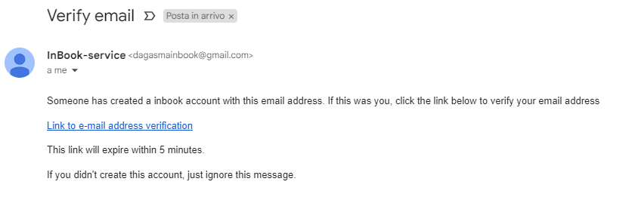
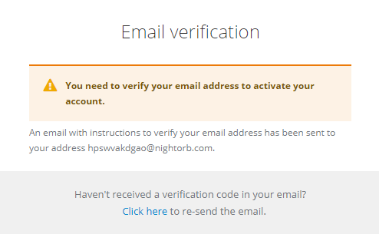
Conferma registrazione
L’utente dopo la registrazione riceve via mail il link per verificare il suo account. Entro 5 minuti può effettuare la conferma dell’account.

Slide 29
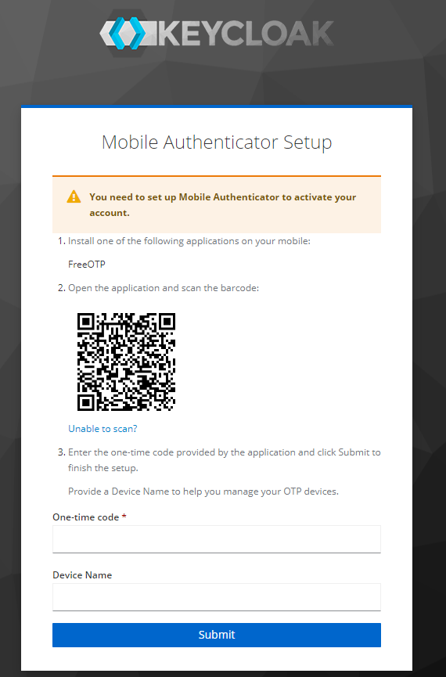
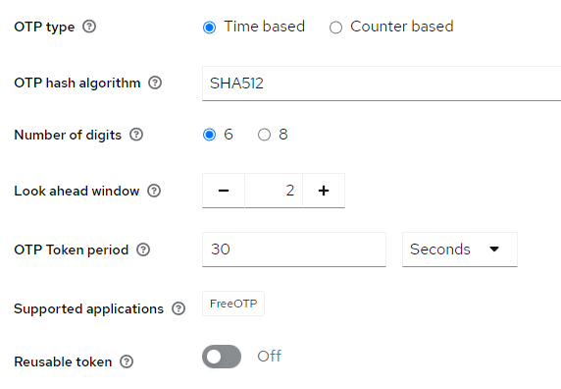
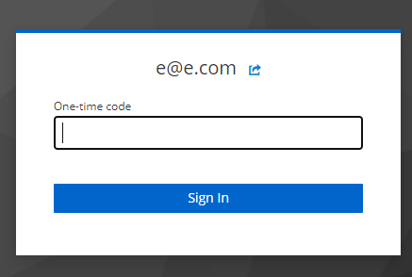
One time password:
Dopo aver effettuato la registrazione si chiede di associare il dispositivo all’account creato tramite QR-code.
Ad ogni accesso dopo il login con username e password, si effettua il login con OTP.

Slide 30
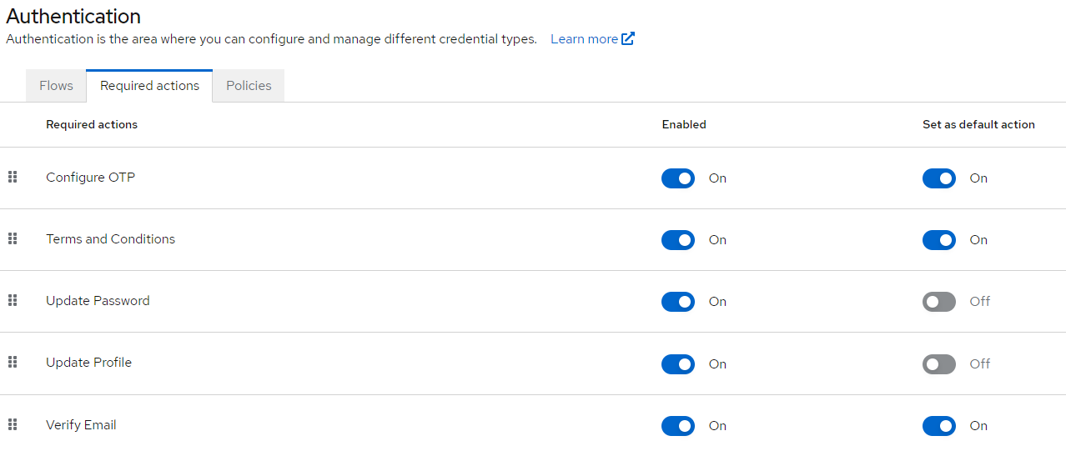
Required post-registration actions:

Slide 31
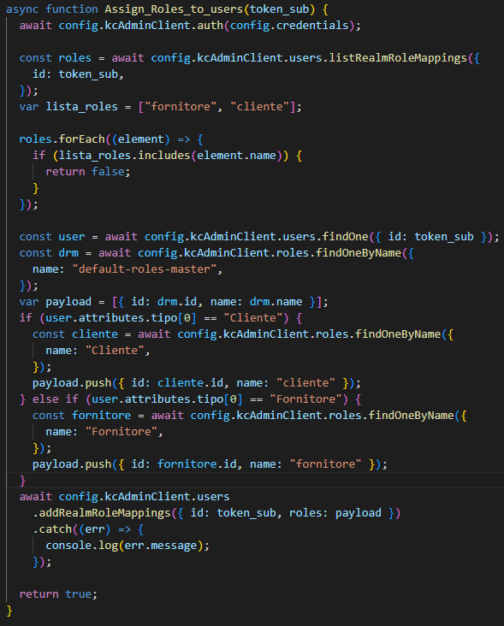
Keycloak Admin Client
Al termine della registrazione, in base all’attributo tipo scelto nel form, verrà automaticamente assegnato il ruolo al nuovo utente registrato.
Per ottenere questo comportamento è stata utilizzata la Keycloak Admin REST API, interfaccia fornita per accedere alle funzionalità Admin di Keycloak tramite richieste HTTP RESTful.
All’interno del nodo Application Server, si include la libreria keycloak-admin-client.
Dopo l’autenticazione dell’utente, si verifica se questo appartiene ad uno dei ruoli tramite l’id_token, se ciò non vale allora aggiungo il ruolo in base all’attributo tipo nell’id_token.

Slide 32
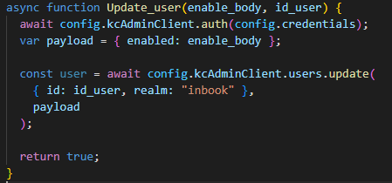
Keycloak Admin Client
L’utente con ruolo amministratore può bloccare/sbloccare gli utenti dalla sua interfaccia.
Per ottenere questo comportamento è stata utilizzata la Keycloak Admin REST API.
L’amministratore può effettuare l’update dell’utente, modificando il flag enabled che controlla se l’utente è bloccato o meno.
L’utente bloccato non può accedere alle sue risorse poiché bloccato in Keycloak.

Slide 33
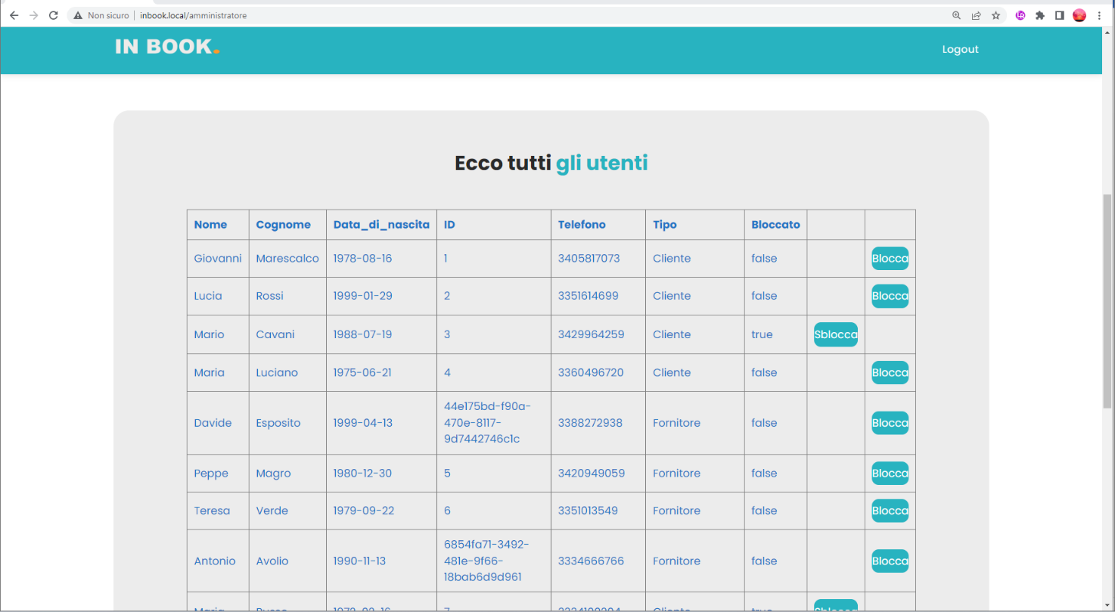

Slide 34

Tecnologie utilizzate: Hashicorp Vault
Vault è un sistema di gestione dei secret e della crittografia basato sull’identità.
E’ stato utilizzato per contenere le credenziali di accesso al database ed al servizio Keycloak.

Slide 35
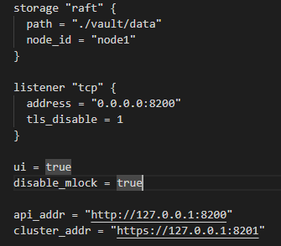
Vault architecture
Il container Vault è all’interno del perimetro di sicurezza del sistema. L’interazione tra Vault e l’Application Server è di tipo Server-Client, si effettuano richieste HTTP all’API del Vault server.
All’interno del container Vault, si inserisce il file vault.hcl che rappresenta la configurazione del server Vault.
I dati vengono inseriti in modo criptato all’interno della folder /vault/data e sono accessibili solo tramite chiavi.
Alla creazione del container si setta il flag IPC_LOCK, in questo modo le pagine di memoria non restano conservate in RAM.

Slide 36
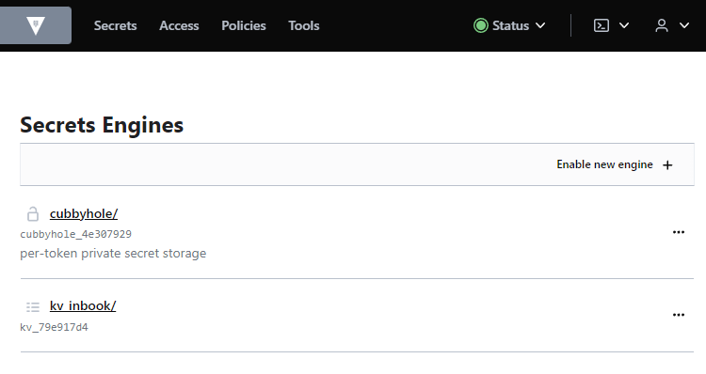
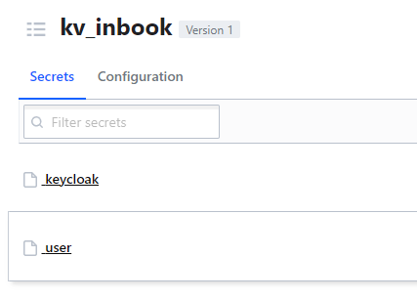
Secret engines
I secret engines gestiscono lo storage cifrato dei dati.
La creazione del secret engine kv_inbook avviene tramite user interface. Vault permette diversi tipi di storage, nel nostro caso è di tipo Key-Value.
Due gruppi di segreti: client_secret per l’accesso a Keycloak, credenziali per accedere al database InBook .

Slide 37
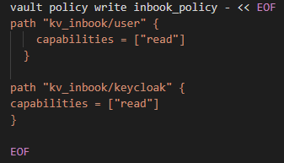
Policy
Per ogni segreto di kv_inbook si possono definire delle policy di sicurezza.
Su entrambi i segreti, l’Application server ha solo il permesso di lettura.
Si definisce inbook_policy, come un’unica policy dedicata all’accesso dell’Application server.

Slide 38
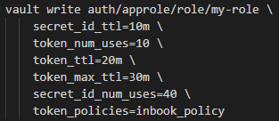
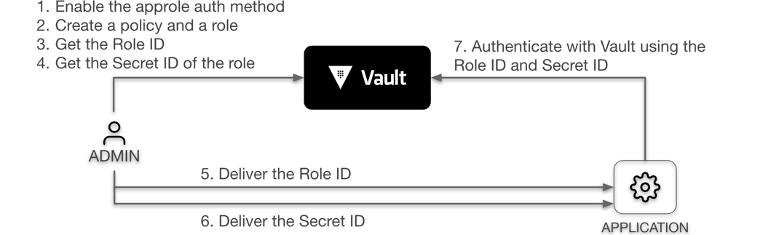
AppRole
Prima che un client interagisca con Vault, è necessario che si autentichi con uno dei possibili metodi forniti per ricevere un token.
Per il vault di InBook si sfrutta il metodo di autenticazione AppRole, il quale sfrutta la coppia (RoleID, SecretID).
AppRole è un meccanismo fornito da Vault per l’autenticazione di altre app client.
Ogni ruolo definito avrà le sue policy allegate per l’accesso alle risorse. Nel caso dell’Application server si definisce il ruolo e si assegna ai relativi token inbook_policy.

Slide 39
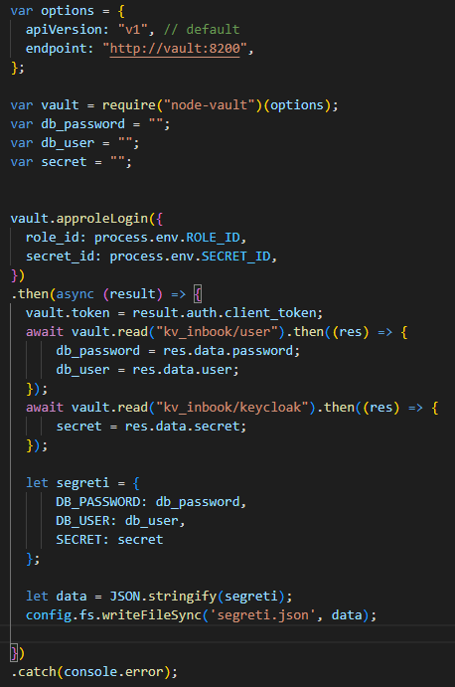
Integrazione con Node.js
L’integrazione di Vault in Node.js sfrutta la libreria node-vault, un client per l’API HTTP di Vault.
Si inizializzano le opzioni della connessione e si effettua una richiesta di login tramite metodo AppRole.
Dopo il login, si richiedono i segreti e li si memorizzano in un file temporaneo segreti.json.

Slide 40
Docker -Sicurezza nella virtualizzazione
Docker è una piattaforma open source che permette di creare, distribuire ed eseguire applicazioni in unità standardizzate chiamate container.
La sicurezza in Docker e Docker-compose è di fondamentale importanza, poiché le vulnerabilità e le minacce possono mettere a rischio i container e le applicazioni eseguite al loro interno.
Alcune delle misure di sicurezza che possono essere adottate includono:
Limitare i privilegi: è importante limitare i privilegi dei container e dei servizi eseguiti al loro interno, in modo da ridurre il rischio di attacchi che potrebbero compromettere l'intero sistema.
Utilizzare immagini sicure: utilizzare solo immagini di container sicure e aggiornate è un passo importante per evitare vulnerabilità.
Utilizzare una rete sicura: creare reti isolate per i container e i servizi eseguiti al loro interno, in modo da limitare l'accesso a informazioni sensibili.
Monitorare costantemente: monitorare costantemente i container e i servizi per rilevare eventuali attacchi o tentativi di intrusione.
Utilizzare autenticazione e autorizzazione: utilizzare strumenti di autenticazione e autorizzazione per limitare l'accesso ai container e ai servizi solo a utenti autorizzati.
Utilizzare la crittografia: utilizzare la crittografia per proteggere le informazioni sensibili scambiate tra i container e i servizi.

Slide 41
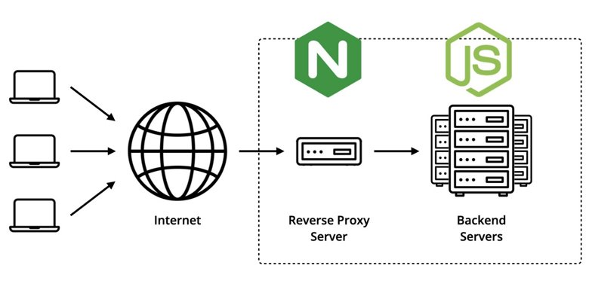
Un reverse proxy è un server che funge da intermediario tra il client e uno o più server di backend.
La principale funzione di un reverse proxy è quella di proteggere i server di backend da attacchi esterni, distribuire il carico di lavoro e migliorare le prestazioni del sito web.
Quindi il client invia una richiesta al reverse proxy, che a sua volta inoltra la richiesta a uno dei diversi servizi backend in base alle specifiche configurazioni del reverse proxy.
Nginx – Reverse Proxy

Slide 42
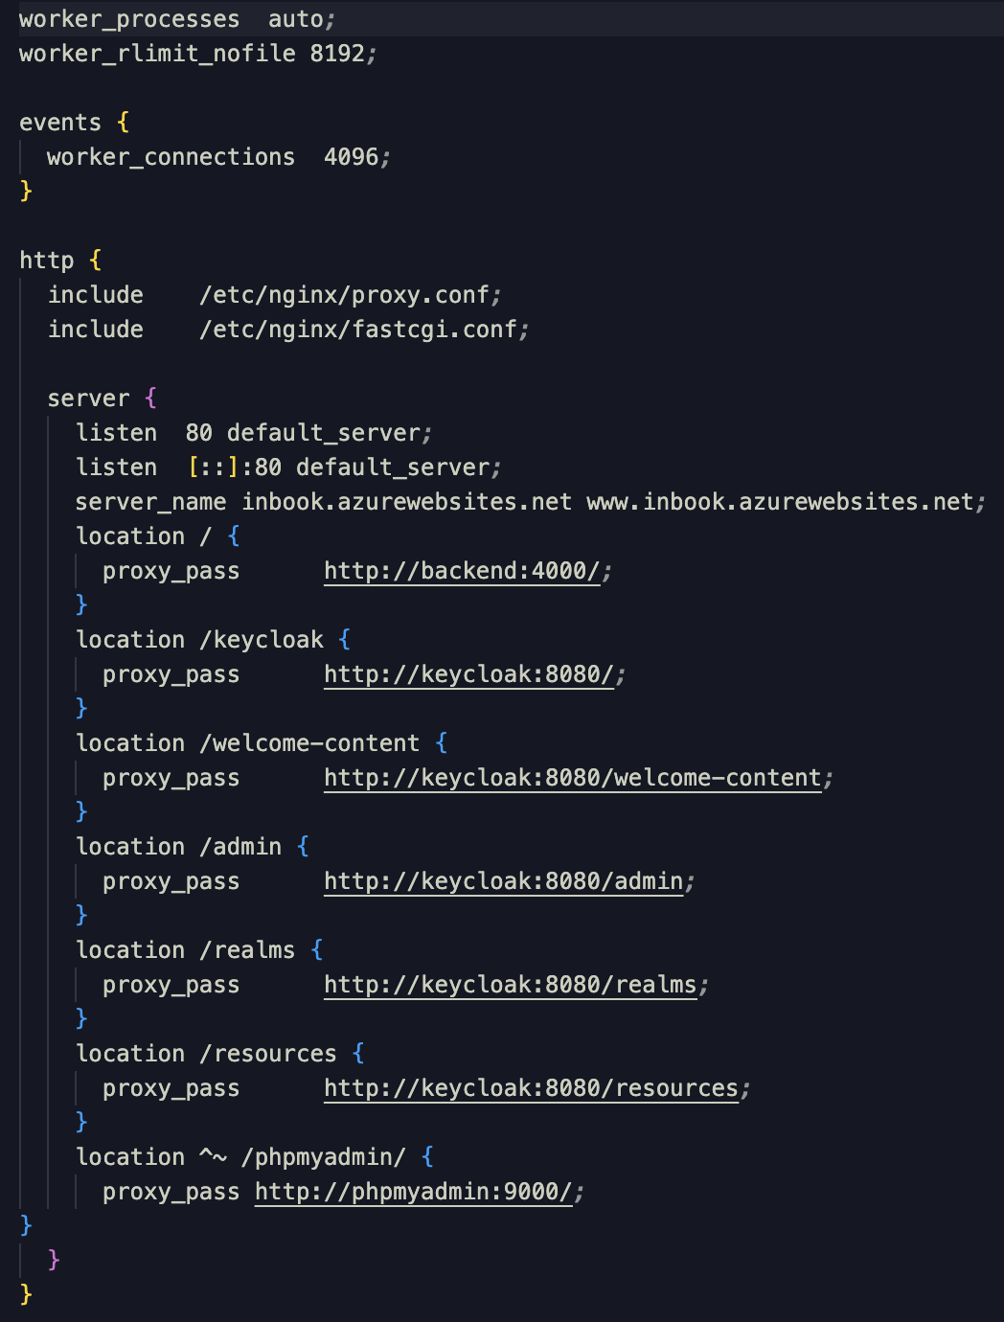
Nginx Routing
Il reverse proxy effettua il routing verso tre host differenti in base alla richiesta del client:
Backend: alla richiesta di "/" vediamo che il server restituisce il servizio di frontend/backend, essendo il root path del server, ogni richiesta che non rientra nelle altre sezioni restituirà sempre questo servizio
Keycloak: alla richiesta del path "/keycloak" e dei path implicitamente richiesti da quest'ultimo, viene reindirizzato ai servizi offerti dal Identity Server
PhpMyAdmin: infine alle richieste del path "/phpmyadmin" troviamo il servizio per interfacciarsi al DB
Possiamo notare quindi che il Database ed il Vault, per motivi di sicurezza, non sono accessibili esternamente.

Slide 43
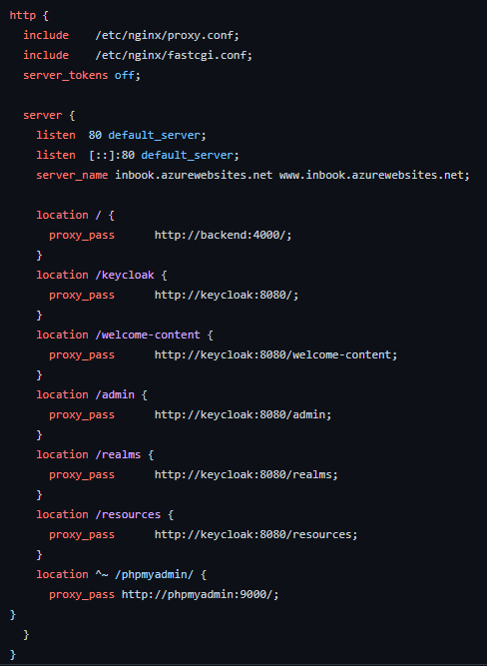
Nginx Routing
Il reverse proxy effettua il routing verso tre host differenti in base alla richiesta del client:
Backend: alla richiesta di "/" vediamo che il server restituisce il servizio di frontend/backend, essendo il root path del server, ogni richiesta che non rientra nelle altre sezioni restituirà sempre questo servizio;
Keycloak: alla richiesta del path "/keycloak" e dei path implicitamente richiesti da quest'ultimo, viene reindirizzato ai servizi offerti dal Identity Server;
PhpMyAdmin: infine alle richieste del path "/phpmyadmin" troviamo il servizio per interfacciarsi al DB;
Possiamo notare quindi che il Database ed il Vault, per motivi di sicurezza, non sono accessibili esternamente.

Slide 44
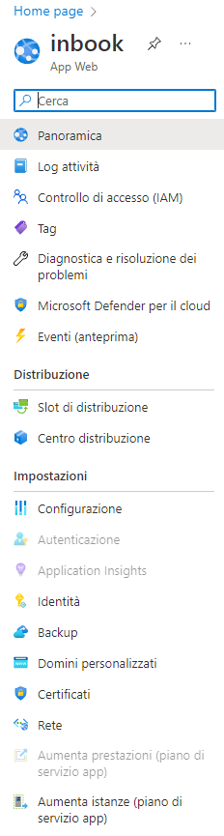
Azure è una piattaforma cloud sviluppata da Microsoft che fornisce una vasta gamma di servizi.
Le impostazioni che abbiamo configurato in base alle nostre necessità sono:
Log attività.
Controllo di accesso (IAM).
Centro di distribuzione.
Configurazione.
Backup e identità.
Possiamo inoltre considerare anche le diverse funzionalità disponibili, ma che non sono state utilizzate per InBook.
Azure Deployment

Slide 45
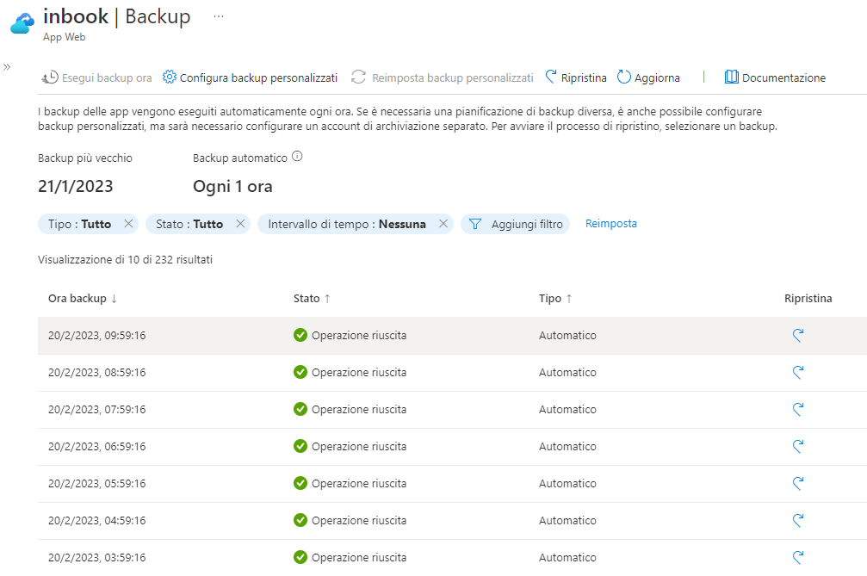
Azure Deployment - Backup

Slide 46
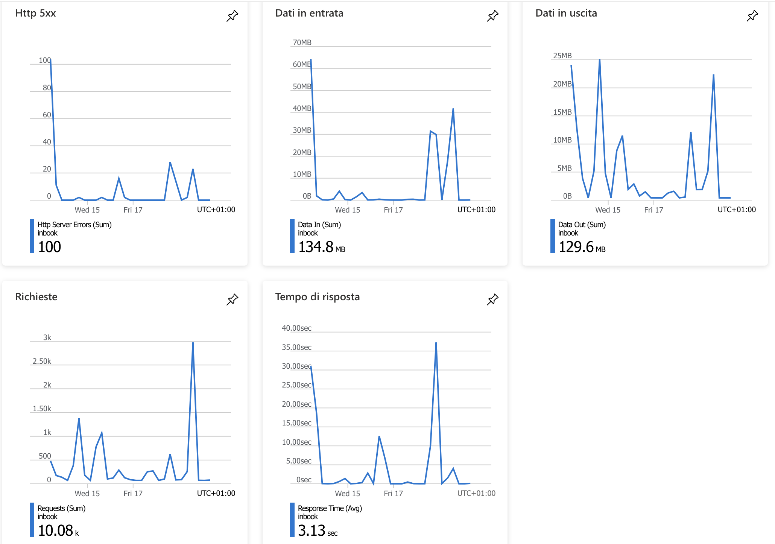
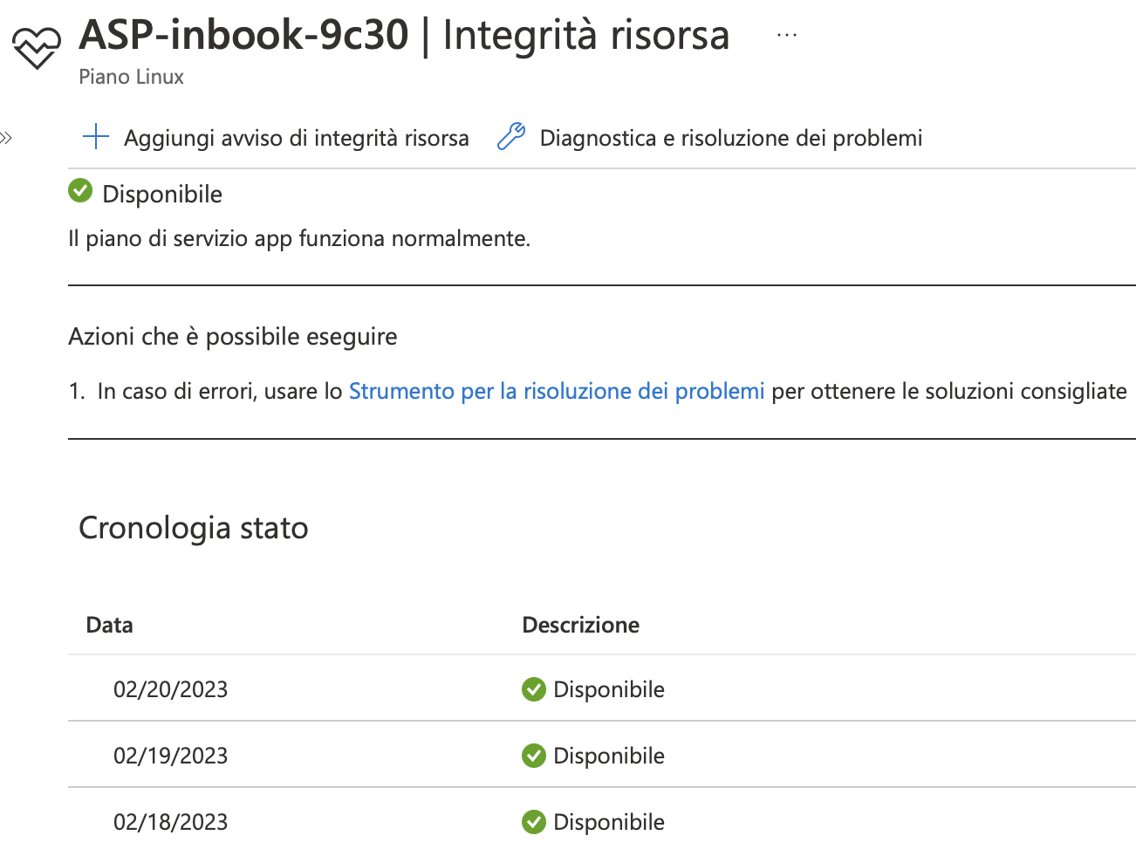
Azure Deployment – Monitoraggio ed Integrità della risorsa

Slide 47
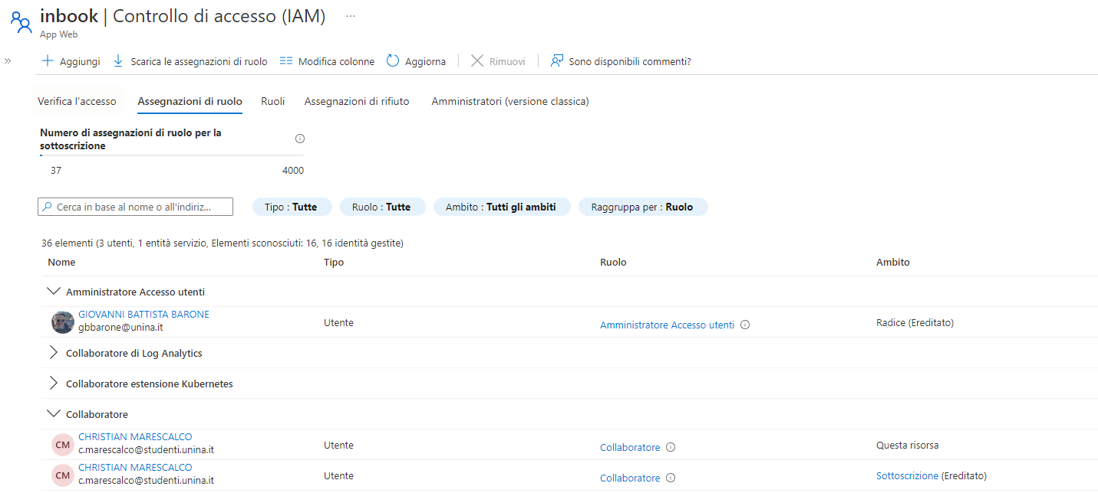
Azure Deployment - Controllo di Accesso
E’ possibile gestire a grana fine il controllo degli accessi delle risorse Azure in base ad utenti e ruoli, predefiniti o creati dagli amministratori.

Slide 48
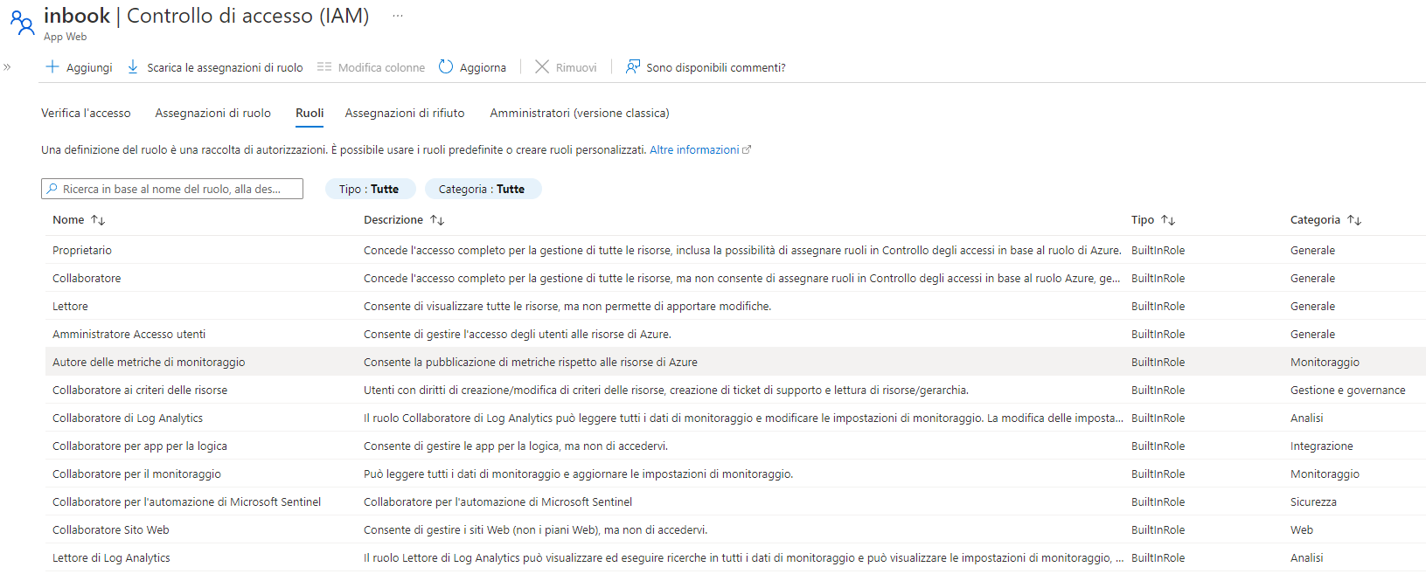
Azure Deployment - Controllo di Accesso
E’ possibile gestire a grana fine il controllo degli accessi delle risorse Azure in base ad utenti e ruoli, predefiniti o creati dagli amministratori.

Slide 49
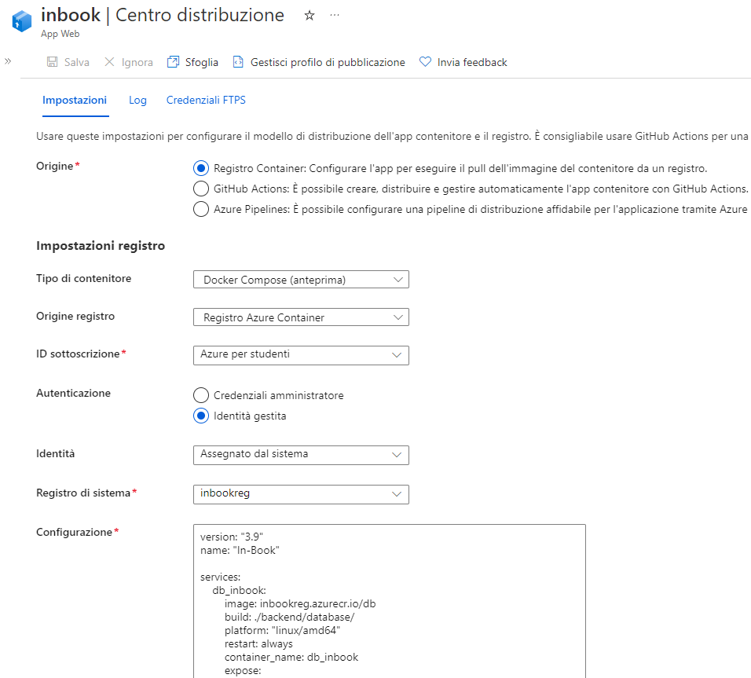
Azure Deployment - Centro di Distribuzione
Da questa interfaccia possiamo gestire l'origine dei container.
Nel caso di InBook: registri container, le credenziali di accesso ai container e la configurazione del Docker Compose.
La procedura di deployment consiste in:
effettuare la build in locale tramite docker-compose;
pushare le immagini su Azure Container Instances (ACI);
Le immagini verranno scaricate dall’App Web automaticamente, tramite webhooks;

Slide 50
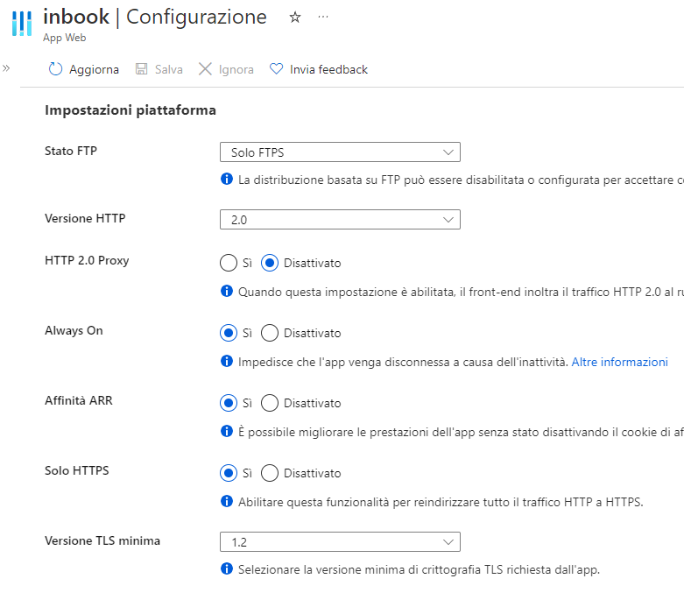
Azure Deployment - Configurazione
Da questa interfaccia possiamo impostare diversi parametri riguardanti la sicurezza ed il funzionamento della Web App:
Stato FTP impostato solo per FTPS (Secure).
Versione HTTP 2.0.
Always On attivato per garantire il continuo funzionamento del sito.
Solo HTTPS per garantire la sicurezza nel protocollo HTTP.
TLS minima a 1.2 per garantire una maggiore sicurezza basandosi sugli ultimi standard.

Slide 51
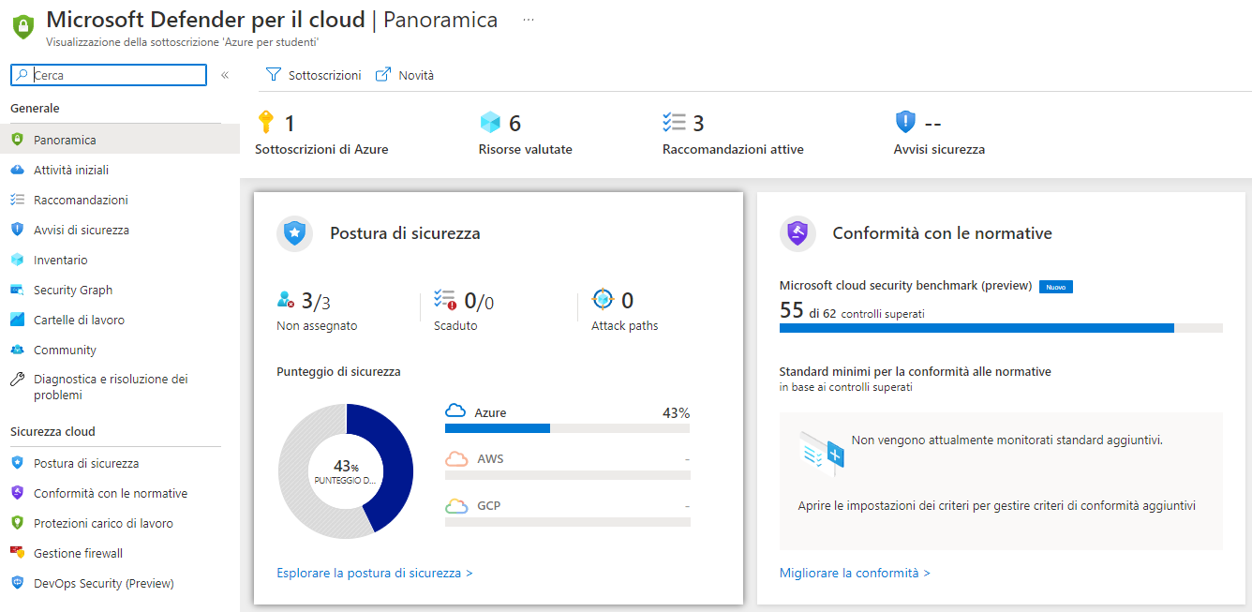
Azure Deployment – Defender per il Cloud
Microsoft Defender for Cloud è una soluzione di sicurezza basata sul cloud offerta da Microsoft per la protezione degli asset digitali e la prevenzione delle minacce in tempo reale.

Slide 52
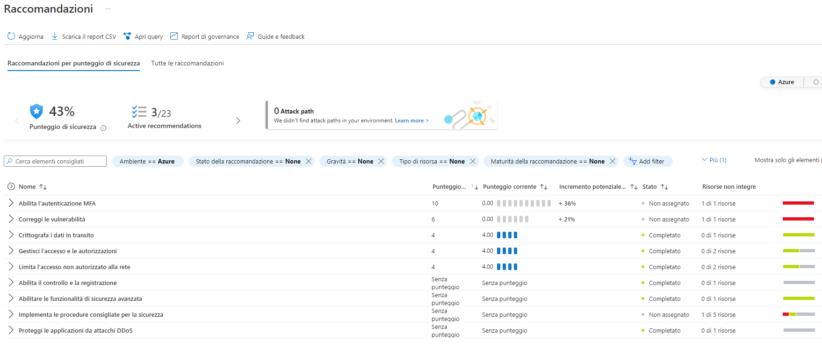
Azure Deployment – Postura di sicurezza
La postura di sicurezza è un indice che definisce il grado di sicurezza delle risorse presenti nell’ambiente Azure, fornendo raccomandazioni per la soluzione dei problemi delle singole risorse.

Slide 53
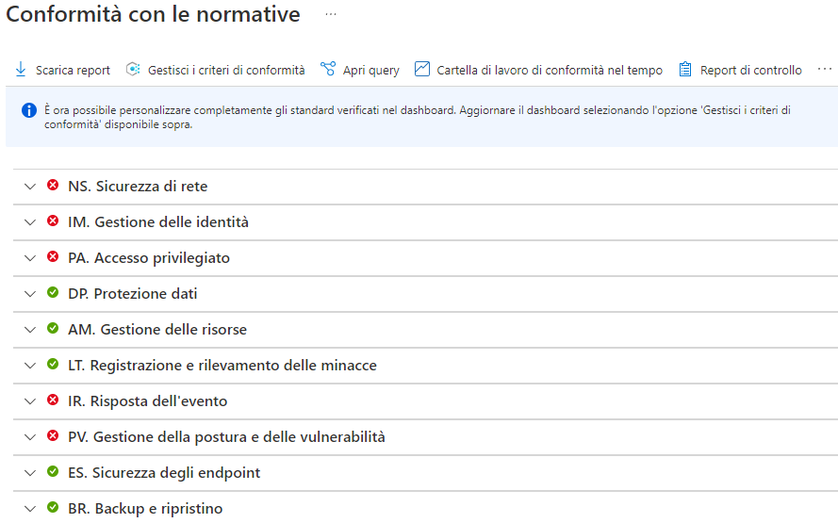
Azure Deployment – Conformità con le normative
Defender per il cloud fornisce la funzionalità di valutazione del sistema secondo le normative del Center for Internet Security (CIS), PCI-DSS e il National Institute of Standards and Technology (NIST).
Ogni controllo di conformità include set di valutazioni eseguite da Defender per il cloud e associate a tale controllo.
Non tutti i controlli per una normativa specifica vengono inoltre coperti dalle valutazioni di Defender per il cloud.
Il report è solo una visualizzazione parziale dello stato di conformità complessivo.

Slide 54
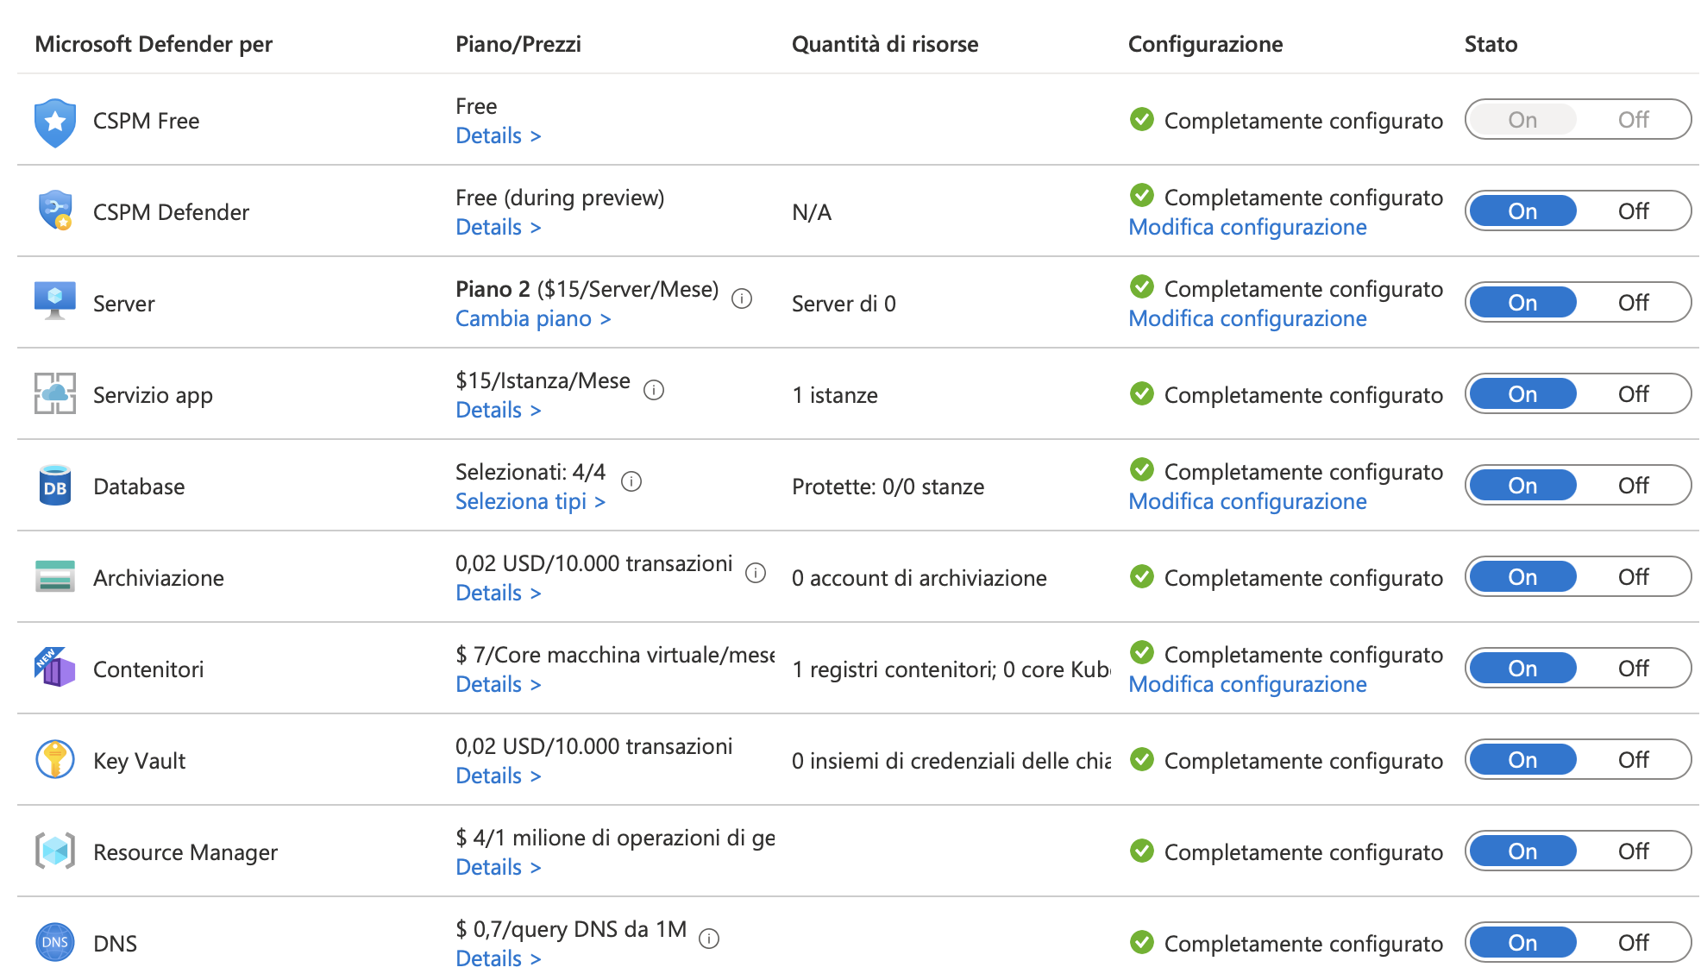
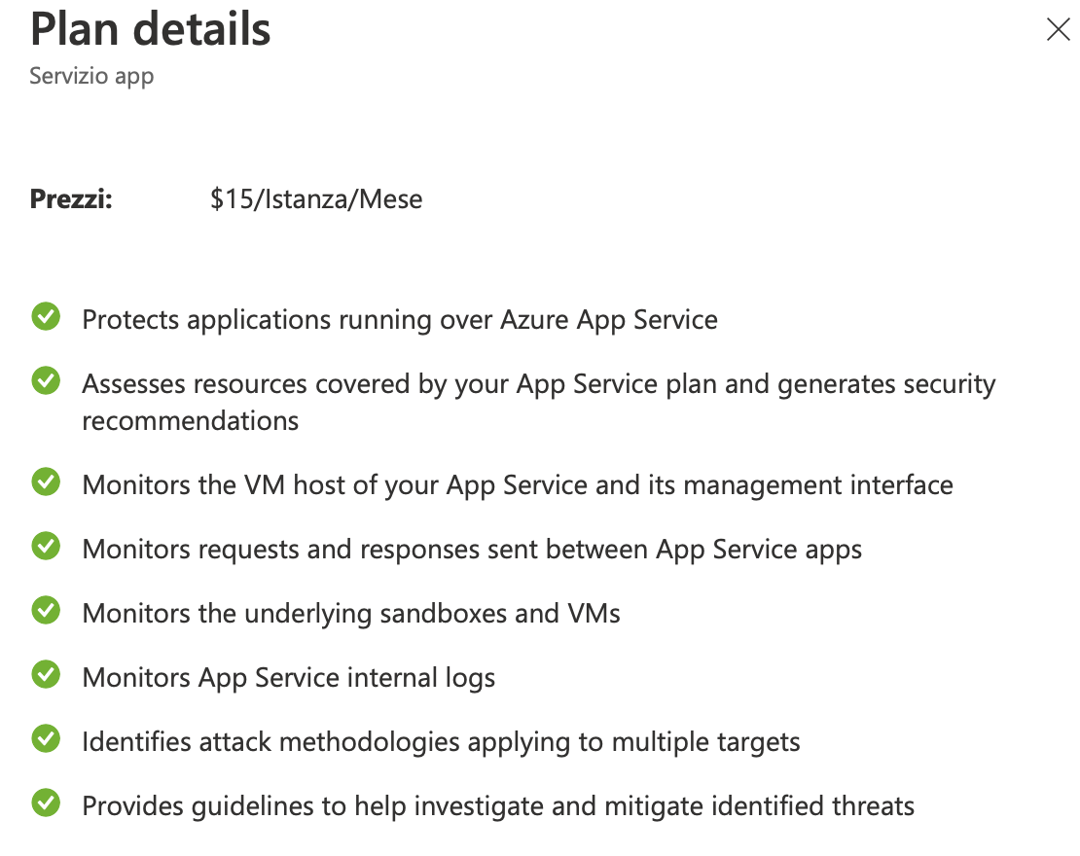
Azure Deployment – Piani di Defender

Slide 55
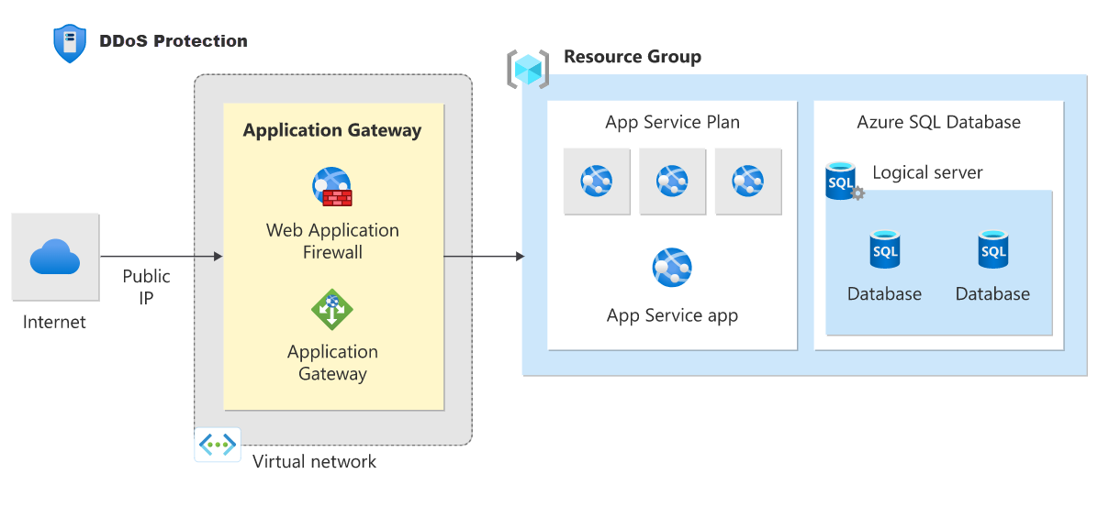
Azure Deployment – Protezione DDoS
La protezione DDoS di Azure si basa su un sistema di rilevamento e mitigazione automatico e altamente scalabile. Offre diversi servizi di monitoraggio, tra cui:
Rilevamento automatico degli attacchi DDoS monitorando costantemente il traffico in ingresso;
Mitigazione automatica degli attacchi DDoS bloccando il traffico dannoso;
Report dettagliati sull'attività di sicurezza;

Slide 56

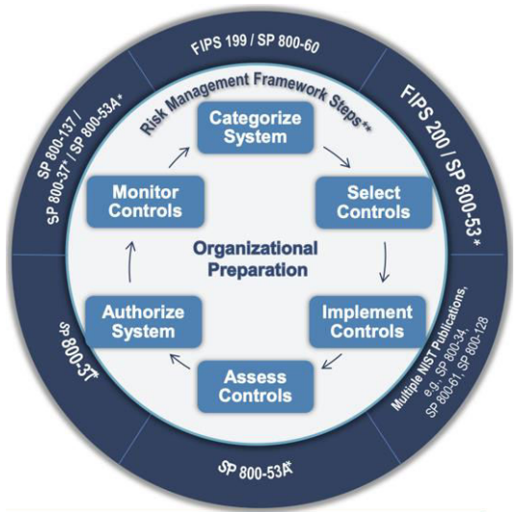
System development life cycle
Per la realizzazione del sistema InBook si utilizza il Risk Management Framework (RMF) proposto dal NIST. Questo prevede di integrare attività sulla gestione del rischio e la sicurezza dell’informazione all’interno del ciclo di sviluppo del sistema.
Categorizzare il sistema e determinare le criticità del sistema associate ai potenziali scenari worst-case ed ai possibili impatti negativi all’organizzazione.
In parte realizzato seguendo la baseline delle linee guida:
Low impact: la perdita di confidenzialità, integrità o disponibilità ha un impatto limitato rispetto all’organizzazione.
In parte realizzato tramite un impact analysis sugli assets di InBook:
Threat modeling: processo di individuazione delle minacce a cui il sistema è soggetto.
L’obiettivo per InBook è garantire non solo una conformità ad-hoc tramite il Threat modeling, ma anche una compliance rispetto alla baseline del NIST.

Slide 57
System development life cycle
(2)-(3) Selezione dei controlli e implementazione di essi: si scelgono i controlli a partire dalla categorizzazione e dai threat rilevati nella fase precedente, successivamente si implementano e si documentano i controlli.
Nel caso di InBook le famiglie di controlli scelte in base alla categorizzazione sono catalogate all’interno del NIST Framework SP 800-53:
Access Control (AC): essendo il sistema una Web App si cerca di limitare e gestire l’accesso agli utenti autorizzati;
System and communication protection (SC): monitorare e proteggere le comunicazioni al di fuori del perimetro di sicurezza del sistema InBook;
Identification and Authentication (IA): è necessario che il sistema InBook sia in grado di identificare gli utenti per permettere l’accesso alle funzionalità;
Audit and accountability (AU): garantire che le azioni degli utenti all’interno del sistema InBook siano tracciabili;
Per i controlli relativi ai threat rilevati vedi Threat modeling.

Slide 58
System development life cycle
(4) Assessment dei controlli di sicurezza: determinare l’efficacia dei controlli per stabilire se operano come sono stati progettati e se producono il risultato atteso.
Nel caso di InBook si effettua un assessment statico dei controlli durante lo sviluppo tramite revisione del codice e questionari.

Slide 59
Azure Threat Modeling Tool
Azure Threat Modeling Tool è uno strumento fornito da Microsoft per aiutare gli sviluppatori a progettare e valutare la sicurezza delle loro applicazioni. Consente di modellare i potenziali rischi per la sicurezza e di identificare le aree in cui possono essere necessarie ulteriori protezioni.
Il tool utilizza una metodologia di threat modeling basata su quattro fasi: raccolta di informazioni, identificazione dei possibili attacchi, valutazione dei rischi e creazione di un piano di mitigazione.

Slide 60
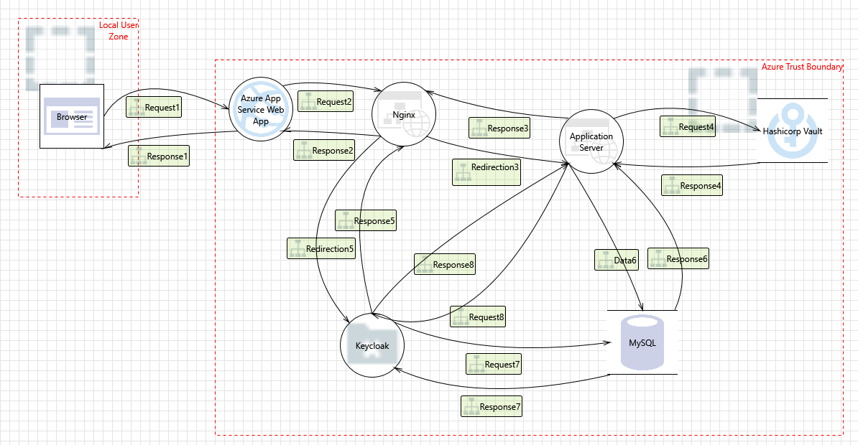
Threat Modeling Report
Il diagramma del sistema è suddiviso in due macro-aree:
Local User Zone: composto solo dal Browser dell'utente da cui può effettuare richieste e ricevere di conseguenza risposte.
Azure Trust Boundary: composto da tutti i componenti del sistema utili al funzionamento del sistema stesso, tra cui l'Azure Key Vault che schematizza l'Hashicorp Vault e l'Identity Server che rappresenta Keycloak.

Slide 61
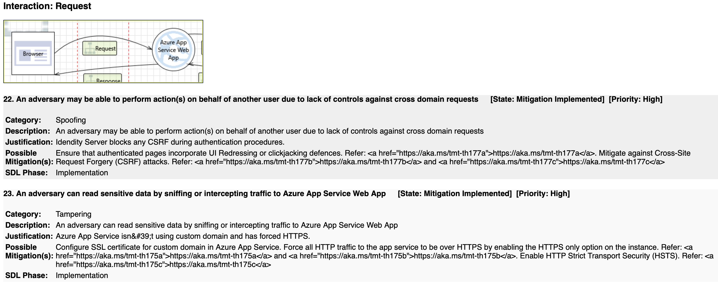
Threat Model Summary
Sono presenti complessivamente 127 threat, di cui 17 non sono applicabili per la nostra architettura software
Il report finale è un documento HTML che presenta una struttura come in figura, in cui, per ogni interazione tra i componenti elenca una serie di possibili threat.
Ogni threat è composta da stato, categoria, descrizione, giustificazione (ovvero una soluzione), possibili mitigazioni (suggerimenti basati sulle ricerche Microsoft) e SDL (Security Development Lifecycle) Phase relativa.

Slide 62
Threat Model Category
Le categorie su cui sono basati i vari threat provengono dal modello STRIDE: il modello STRIDE è una metodologia utilizzata per identificare le possibili minacce alla sicurezza di un'applicazione software.
È stato sviluppato da Microsoft come parte del loro Security Development Lifecycle (SDL) per aiutare gli sviluppatori a progettare e sviluppare applicazioni sicure.
STRIDE è un acronimo che sta per:
Spoofing: falsificazione dell'identità dell'utente, dell'applicazione o del dispositivo.
Tampering: manipolazione dei dati dell'applicazione, del software o del dispositivo.
Repudiation: rifiuto da parte dell'utente o dell'applicazione di riconoscere un'azione compiuta.
Information disclosure: divulgazione di informazioni sensibili o riservate.
Denial of Service (DoS): interruzione del servizio per gli utenti legittimi.
Elevation of privilege: ottenimento di accessi privilegiati da parte di un utente non autorizzato.

Slide 63

Threat modeling
Id threat | 17
Descrizione | An adversary can gain access to sensitive data by performing SQL injection.
Categoria | Information Disclosure
Giustificazione | SQL injection is avoided by using Sequelize Javascript Library, which ensures the sanification of the query.
Security Control | SI-9 SI-10
SI-9: Restrizioni nelle informazioni in input.
SI-10: Validazione dell’informazione in input.

Slide 64

Threat mitigation
Id threat | 17
Tramite la libreria Sequelize le query verso il database vengono sanificate:
Placeholder: Sequelize consente di utilizzare i segnaposto nelle query al posto di interpolare le variabili direttamente nella stringa della query. In questo modo, Sequelize si occupa della sanificazione delle variabili e previene gli attacchi di injection.
Prepared Statements: Sequelize supporta le prepared statements, ovvero una tecnica di ottimizzazione delle query che precompila la query e utilizza segnaposto per i dati. Questa tecnica previene gli attacchi di injection e può anche migliorare le prestazioni del database.
Validazione: Sequelize offre la possibilità di validare i dati in ingresso prima di eseguire la query. È possibile definire regole di validazione per i campi della tabella, come ad esempio la lunghezza massima di una stringa, il tipo di dato e la presenza di valori obbligatori.
Escaping: Sequelize offre anche la possibilità di utilizzare l'escaping automatico per i dati in ingresso, che previene gli attacchi di injection. Sequelize rileva i caratteri speciali nelle variabili e li sostituisce con caratteri di escape.
Eager Loading: Sequelize supporta l'eager loading, ovvero una tecnica che consente di caricare i dati correlati alla query principale, in modo da evitare l'esecuzione di query aggiuntive. Questa tecnica previene gli attacchi di injection e migliora le prestazioni del database.

Slide 65

Threat modeling
Id threat | 22
Descrizione | An adversary can gain unauthorized access to database due to loose authorization rules
Categoria | Elevation of Privileges
Giustificazione | Every user has the least privilege needed.
Security Control | AC-3 AC-6
AC-3: Access Enforcement nell’accesso al Database.
AC-6: Minimo privilegio nelle operazioni con il Database relativo a Keycloak.

Slide 66


Threat mitigation
Id threat | 22
Per il database di Keycloak si genera l’utente administrator_keycloak, che è l’unico a poter accedere allo specifico database ed è l’unico database a cui può accedere.

Slide 67

Threat modeling
Id threat | 49
Descrizione | An adversary may sniff the data sent from Identity Server.
Categoria | Information Disclosure
Giustificazione | Database is not accessible from outside the Azure Trust Boundary but vulnerable to sniffing.
Security Control | SC-8(1) SC-9
SC-8: L’encryption protegge le informazioni da manomissioni/intromissioni sul canale di comunicazione.
SC-9: Confidenzialità della trasmissione.
Possibile mitigazione del threat:
L’encryption della trasmissione dei dati con il Database mySQL può essere realizzata sfruttando TLS, introducendo una coppia di chiave privata-pubblica e seguendo lo standard X.509.

Slide 68

Threat modeling
Id threat | 103
Descrizione | An adversary may gain unauthorized access to Azure App Service Web App due to weak network configuration.
Categoria | Elevation of Privileges
Giustificazione | Critical services such as Keycloak and PhpMyAdmin are available only from the Administrators IPs.
Security Control | AC-3 SC-7
AC-3: Access Enforcement, garantire che l’accesso alle risorse sia consentito solo dopo opportune autenticazioni.
SC-7: Boundary Protection, monitorare e controllare le comunicazioni con l’esterno del sistema.

Slide 69

Threat mitigation
Id threat | 103
L’accesso ai servizi di gestione del sistema, quali Keycloak e Phpmyadmin, richiede autenticazione da parte degli amministratori.
L'accesso a tali servizi potrebbe essere però limitato ai soli IP degli amministratori nel caso in cui si assegnasse un IP statico ai suddetti, in modo tale che non vari durante il tempo e che non richieda aggiornamenti continui di configurazione.
Nel caso di deployment tramite multi-container sulla piattaforma Azure, non è possibile distinguere i vari servizi presenti sulla macchina, dato che l'unico container accessibile dall'esterno è Nginx, in quanto per configurazione di Azure non è possibile aprire ulteriori porte oltre che la porta 80 ed 8080, e solamente da un container.
Se si fosse optato per una soluzione di distribuzione su diversi nodi, si sarebbe potuto implementare regole firewall in modo da proibire accessi ad una lista di IP non facenti parte della AllowList.
Caso ipotetico di più servizi distinti

Slide 70
Threat modeling
Id threat | 108
Descrizione | An adversary can read sensitive data by sniffing or intercepting traffic to Azure App Service Web App.
Categoria | Tampering
Giustificazione | Azure App Service isn't using custom domain and has forced HTTPS.
Security Control | SC-7 SC-8(1) SC-9 SC-17
SC-7: Boundary Protection.
SC-8, SC-9: Confidenzialità ed integrità della trasmissione, garantire la protezione crittografica.
SC-17: Certificati di infrastruttura a chiave pubblica.

Slide 71



Threat mitigation
Id threat | 108
In Azure è possibile garantire la comunicazione sicura tramite reindirizzamento forzato da HTTP a HTTPS, garantendo confidenzialità ed integrità attraverso il protocollo TLS 1.2. Inoltre, Azure offre un certificato per il dominio standard incluso nel piano base.

Slide 72
Threat modeling
Id threat | 111
Descrizione | An adversary may spoof an Azure administrator and gain access to Azure subscription portal.
Categoria | Spoofing
Giustificazione | Every Azure user has fine-grained access management and Multi-Factor Authentication.
Security Control | AC-3(1) IA-2(1) IA-12
AC-3 (1): Access Enforcement, accesso ristretto alle funzionalità privilegiate.
IA-2 (1): Multi-factor authentication per utenti privilegiati.
IA-12: Identity proofing degli utenti privilegiati.

Slide 73


Threat mitigation
Id threat | 111
Autenticazione a due fattori per accedere alle funzionalità del sistema InBook in Azure.
Azure permette la gestione degli access controls (IAM). Ogni utente Azure, che accede alla risorsa InBook, avrà il proprio ruolo per l’ accesso alle risorse, che determina i relativi permessi.

Slide 74

Threat modeling
Id threat | 123
Descrizione | An adversary may block access to the application or API hosted on Azure App Service Web App through a denial of service attack.
Categoria | Denial of Service
Giustificazione | App service has API limiter for every single user, but it can only weaken DDoS effects.
Security Control | SC-5 SC-6 SC-7
SC-5: Denial of Service protection.
SC-6: Resource availability.
SC-7: Boundary protection.

Slide 75


Threat mitigation
Id threat | 123
La libreria Express Rate Limit di NodeJS limita le richieste di ogni utente, identificato dall'IP, in base a parametri impostati nel codice.
Si potrebbe configurare Nginx come load balancer, così da limitare ulteriormente le richieste e soprattutto smistare le richieste in modo da bilanciare il carico di lavoro dei server.
E tutte le richieste da parte della Web App vengono indirizzate verso il reverse proxy che poi provvederà a smistarle in base al path relativo della richiesta.

Slide 76
Threat modeling
Id threat | 131
Descrizione | An adversary can steal sensitive data like user credentials.
Categoria | Spoofing
Giustificazione | Sequelize Javascript library sanitizes data from input forms, user policy are implemented safely throught Keycloak Identity Server.
Security Control | SI-9 SI-10 SC-8 SC-13
SI-9, SI-10: Information Input Restrictions and Validation.
SC-8: Transmission Confidentiality and Integrity.
SC-13: Cryptographic Protection.

Slide 77

Threat mitigation
Id threat | 131
Nginx permette una gestione sicura dei redirect, anche tramite la configurazione personalizzata e dinamica degli header, che permettono di avere traccia della richiesta originale del client, e dei vari redirect effettuati su uno o più proxy.
Possiamo vedere dai log di Winston come vengono impostati automaticamente da Nginx questi header, in modo da garantire la giusta gestione dei redirect.

Slide 78

Threat modeling
Id threat | 137
Descrizione | An adversary may sniff the data sent from Identity Server.
Categoria | Information Disclosure
Giustificazione | Identity Server is not accessible from outside the Azure Trust Boundary.
Security Control | SC-8(1) SC-9
SC-8, SC-9: Confidenzialità ed integrità della trasmissione, garantire la protezione crittografica.
Mitigazione:
La comunicazione tra l’Identity Server Keycloak e Nginx non è accessibile dall’esterno poiché avviene dentro il perimetro di sicurezza. Per aumentare la sicurezza è possibile realizzare l’encryption della trasmissione dei dati tra Nginx e Keycloak sfruttando TLS.

Slide 79
Threat modeling
Id threat | 139
Descrizione | An adversary can get access to a user's session due to improper logout from Identity Server.
Categoria | Spoofing
Giustificazione | Identity Server uses in-built logout mechanism based on OpenID and OAuth 2.0 standards.
Security Control | AC-12 SC-23(1,2)
AC-12: Terminazione della sessione automatica tramite Keycloak.
SC-23 (1,2): Autenticità della sessione, invalidare gli identificatori di sessione al logout, logout avviato dall’utente.

Slide 80

Threat mitigation
Id threat | 139
Per tutelare l’autenticità delle sessioni di comunicazione ed evitare attacchi di tipo Man in the Middle, all'atto di una corretta autenticazione, viene generato un token di identità ed un access token.
Ogni access token ha una breve durata, nel caso in cui scadesse, per ognuno di essi è associato un refresh token da utilizzare per richiedere un nuovo token di accesso.
Allo scadere della sessione per inattività o per massima durata, i cookie di sessione vengono invalidati.
Vedere slide AC-12 per maggiori dettagli.

Slide 81

Threat modeling
Id threat | 144
Descrizione | An adversary can gain access to sensitive information through error messages
Categoria | Information Disclosure
Giustificazione | Security details aren't exposed in error messages and exceptions are handled correctly.
Security Control | SI-11 SI-15
SI-11: Error handling senza rivelare informazioni che possono essere sfruttate.
SI-15: Filtraggio dell’informazione in output al sistema.

Slide 82


Threat mitigation
Id threat | 144
Evitare di mostrare messaggi con informazioni sensibili nella console del Browser (lato utente).
Le risposte ricevute dall’Application Server non devono mostrare dettagli sul funzionamento del sistema o informazioni non necessarie.
Integrare filtri per il rilevamento di contenuto estraneo nelle risposte dall’Application Server.
Gestione opportuna degli errori nelle chiamate asincrone di Node.js.
Inserimento di un Default Error Handler per evitare la possibile rivelazione di informazioni sul sistema
.

Slide 83
Threat modeling
Id threat | 157
Descrizione | An adversary can steal sensitive data like user credentials.
Categoria | Spoofing
Giustificazione | Keycloak sanitizes HTML input forms and user policy are implemented safely.
Security Control | SC-8 SI-9 SI-10
SC-8: Confidenzialità ed integrita della trasmissione.
SI-9: Restrizioni nelle informazioni in input.
SI-10: Validazione dell’informazione in input.

Slide 84

Threat mitigation
Id threat | 157
Per evitare che un attaccante possa sottrarre le credenziali di un utente nella comunicazione tra Nginx e Keycloak è necessaria la crittografia tramite TLS.
Keycloak utilizza dei file .ftl (Freemarker)
per la generazione delle pagine html. All’interno di essi implementa nei form delle tecniche di filtering e validazione dei dati:
Conversione di caratteri speciali negli equivalenti URL-encoded;
Escaping dei dati;
Sanificazione degli input;
Validazione dei dati;

Slide 85
Threat modeling
Id threat | 165
Descrizione | Attacker can deny the malicious act and remove the attack foot prints leading to repudiation issues
Categoria | Repudiation
Giustificazione | Every component log every operations from the user in the internal storage.
Security Control | AU-3 AU-8 AU-10
AU-3: Contenuto dei record di audit.
AU-8: Inserire timestamp univoco nei record.
AU-10: Non ripudio delle richieste effettuate.

Slide 86
Threat mitigation
Id threat | 165
Per l’Application Server sono stati introdotti dei log applicativi come indicato nelle slide relative ad AU-3, AU-8.
Per garantire il non ripudio e la tracciabilità, all’interno dei file di log, ogni richiesta effettuata dal client è salvata in formato JSON tramite l'utilizzo della libreria Winston per Node.js.
E' necessario salvare anche i cookie, che comprendono anche i diversi token, in modo da garantire l'associazione univoca delle richieste all'utente richiedente.
Per ovviare al problema della disponibilità in chiaro su file delle informazioni sensibili di cui sopra, sarebbe necessario attuare dei meccanismi di protezione. Un metodo potrebbe essere la crittografia del file o del semplice cookie all'interno del file tramite utilizzo di chiavi pubbliche/private oppure di conservare il file all'interno del Vault.

Slide 87

Threat modeling
Id threat | 185
Descrizione | An adversary may gain unauthorized access to Azure Key Vault secrets due to weak authorization rules
Categoria | Elevation of Privileges
Giustificazione | Hashicorp Vault implements App Role protocol to restrict access permissions.
Security Control | AC-3(1) AC-5 AC-6
AC-3 (1): Enforcement degli accessi al Vault.
AC-5: Separation of duties.
AC-6: Minimo privilegio nelle operazioni possibili al Vault.
Mitigazione:
L’accesso al Vault sfrutta il protocollo AppRole e viene descritto all’interno delle slide relative ad Hashicorp Vault.

Slide 88

Threat modeling
Id threat | 205
Descrizione | An adversary may guess the client id and secrets of registered applications and impersonate them
Categoria | Spoofing
Giustificazione | Client ID and Secret are generated secure and random by the Identity Server.
Security Control | IA-4 IA-5(1)
IA-4 : Gestione degli identificatori, prevenendone il riuso.
IA-5 (1): Gestione degli autenticatori, assicurando che siano sufficientemente resistenti.
Mitigazione:
La mitigazione relativa viene esposta all’interno delle slide di IA-4, IA-5.

Slide 89
Threat modeling
Id threat | 215
Descrizione | An adversary can gain access to sensitive data stored in Web App's config files
Categoria | Tampering
Giustificazione | Encrypt configuration files or store them inside Hashicorp Vault.
Security Control | SC-13 SC-28
SC-13 : Protezione crittografica dei dati sensibili.
SC-28: Proteggere le informazioni del sistema nello stato di riposo.
Possibile mitigazione:
Tramite memorizzazione dei segreti in Vault oppure tramite crittografia delle sezioni di file di configurazione sensibili. Vedi slide relative a Vault.

Slide 90
Famiglie di controlli: Access Control (AC)

Slide 91
AC-2 Account Management
Specificare i tipi di account permessi (individuali, condivisi, di sistema, anonimi);
-Sono permessi gli account individuali e di sistema.
b) Assegnare un manager degli account;
-L’amministratore assume la funzione di manager.
c) Richiedere prerequisiti per determinati ruoli;
-Utenti con ruolo Cliente o Fornitore devono indicare alla registrazione il tipo.
d) Specificare i ruoli e i privilegi d'accesso per ogni tipo di account;
-Sono stati specificati i ruoli ed i relativi privilegi: Cliente, Fornitore, Amministratore.
e) Avere la possibilità di gestire gli account in base ai criteri definiti; f) Monitorare l'utilizzo degli account;
g) Autorizzare l'accesso al sistema in base a:
(1) un accesso valido;
(2) tipo di utilizzo voluto;
-E’ stato integrato Keycloak come meccanismo automatico di autorizzazione ed autenticazione.

Slide 92
AC-2 Account Management
Enhancement realizzati:
Automated system account management: tramite Keycloak e funzioni di sistema interni, si realizzano
meccanismi automatici per gestire gli account.
(3) Disable accounts: un utente con ruolo Amministratore può disabilitare gli altri utenti (Clienti o Fornitori), ad esempio se uno di essi viola le policy organizzative oppure in presenza di comportamenti anomali.
(4) Automated audit actions: il sistema salva automaticamente le operazioni sugli utenti.
(7) Privileged user accounts: il Security Administrator gestisce e crea utenti privilegiati con ruolo Amministratore dalla dashboard di Keycloak.
(12) Account monitoring: grazie a Keycloak è possibile monitorare l’utilizzo degli account e le sessioni attive in ogni momento.

Slide 93
AC-3 Access Enforcement
Effettuare l’enforcement di autorizzazioni approvate per l’accesso logico a informazioni e risorse del sistema nel rispetto delle policy di controllo accessi applicabili.
Enhancement realizzati:
(5) Security relevant information: le informazioni rilevanti per la sicurezza possono avere un potenziale impatto sul funzionamento della sicurezza nel sistema (access control lists, parametri di configurazione dei servizi di sicurezza, key management information). E’ necessario utilizzare tali informazioni solo negli stati sicuri del sistema.
- Vengono impiegati servizi per la protezione dei parametri di configurazione di sistema (Vault).
(7) Role-based access control: accesso alle risorse basato sul ruolo del soggetto che effettua l’operazione. Tramite Keycloak, si realizza la politica RBAC.
(11) Restrict access to specific information types: seguendo la politica RBAC, i vari ruoli hanno accesso solo a specifiche informazioni all’interno del database e non alla sua interezza. Per ogni operazione sui dati sono definiti i privilegi a grana fine necessari per accedere alla funzionalità.

Slide 94
AC-3 Access Enforcement
Enhancement realizzati:
(14) Individual access: fornire meccanismi agli utenti per accedere e modificare le proprie informazioni personali. Ogni utente (Cliente o Fornitore) ha accesso ad una parte delle sue informazioni personali che può modificare. L’accesso a tali dati è confidenziale.

Slide 95
AC-5 Separation of duties
Separare le funzionalità di business dei vari ruoli e definire a supporto le autorizzazioni di accesso al sistema.
E’ realizzato tramite la politica RBAC di suddivisione in ruoli: Cliente, Fornitore ed Amministratore. Ogni utente può avere solo un ruolo. L’insieme delle funzionalità, che possono svolgere i diversi ruoli, sono disgiunte.
Ad esempio il fornitore può gestire i servizi che fornisce, mentre il cliente può accedere alla funzionalità di prenotazione ad un servizio del fornitore, l’ Amministratore può invece bloccare/sbloccare gli utenti.
Enforcement della separazione tramite il controllo AC-3.

Slide 96
AC-6 Least privilege
Impiegare il principio di minimo privilegio, ogni utente deve poter effettuare solo le operazioni necessarie a terminare il task assegnato.
Tale principio viene applicato per i ruoli degli utenti del sistema, concedendo solo le operazioni necessarie alla realizzazione della logica di business per ogni tipo di utente.
Enhancement realizzati:
(1) Authorize access to security functions: autorizzare l’accesso alle funzionalità di sicurezza ed alle informazioni necessarie per la sicurezza.
-Si fornisce l’accesso alle funzioni ed alle configurazioni di sicurezza solo al personale autorizzato.
(5) Privileged accounts: limitare gli account privilegiati sul sistema al personale definito dal sistema.
- Le azioni privilegiate sono: bloccare/sbloccare utenti (relativi ai ruoli Cliente e Fornitore) del sistema InBook.
- Sono relative al ruolo Amministratore, il quale può essere assegnato solo manualmente dal Security Administrator dalla dashboard di Keycloak.

Slide 97
AC-6 Least privilege
Enhancement realizzati:
(7) Review of user privileges: revisionare i privilegi assegnati agli utenti e riassegnarli, se necessario, in base all’obiettivo dell’organizzazione.
-Il Security Administrator può effettuare una revisione periodica da Keycloak, per determinare se l’assegnazione dei privilegi di Amministratore ad alcuni utenti è corretta o meno.
(9) Log use of privileged functions: garantire l’auditing delle funzionalità privilegiate evitandone l’abuso.
-Le operazioni di un utente Amministratore vengono trascritte sul log, garantendo anche il non ripudio.
(10) Prohibit non-privileged users from executing privileged functions: prevenire l’accesso a funzionalità privilegiate da utenti non privilegiati.
- Tramite AC-3, si effettua l’enforcement degli accessi anche per le funzionalità privilegiate.

Slide 98

AC-7 Unsuccessful logon attempts
Imporre un limite definito di tentativi di login falliti da un utente avvenuti in un periodo temporale definito ed effettuare automaticamente il lock dell’account per un tempo definito, fornendo una notifica al Security Administrator.
Tale controllo è realizzato in Keycloak, sotto la configurazione di Brute Force Detection.
Se avviene la Brute Force Detection durante il login di un utente, verranno salvati nei file di log gli eventi di login_failure e di user_temporarily_disabled dell’utente.

Slide 99

AC-8 System use notification
Mostrare un messaggio agli utenti, prima di garantire l’accesso al sistema, che mostri gli avvisi sulla privacy e sulla sicurezza del sistema consistente con le leggi, le direttive, i regolamenti e gli standard applicabili.
Informare gli utenti riguardo il monitoraggio del loro utilizzo del sistema.
Informare gli utenti sul possibile utilizzo dei loro dati.
Informare gli utenti sulle possibili transazioni elettroniche che si effettuano sul sistema.
L’utente per utilizzare la piattaforma è obbligato ad accettare i termini e le condizioni.

Slide 100
AC-12 Session termination
Terminare automaticamente una sessione utente dopo determinate condizioni o trigger che richiedono la disconnessione dell’utente. Terminare una sessione vuol dire terminare tutti i processi associati alla sessione logica dell’utente, eccetto per i processi che vengono specificatamente creati dall’utente per continuare dopo che la sessione è terminata.
Tramite Keycloak si gestisce la configurazione delle sessioni degli utenti, in particolare in base alla condizione di inattività dell’user che viene impostato a 30 minuti, mentre la durata massima di una sessione è 10 ore.
La scadenza dell’access token è associata a quella della sessione.

Slide 101


AC-12 Session termination
Enhancement realizzati:
(1) User-initiated logouts: fornire una funzionalità di logout all’utente.
(2) Termination message: mostrare esplicitamente la terminazione della sessione all’utente.
Al click sulla funzionalità di logout, si viene reindirizzati da Keycloak ad una pagina con il seguente banner.
Successivamente si invalidano automaticamente i cookie della sessione dell’utente: KEYCLOAK_IDENTITY, KEYCLOAK_SESSION

Slide 102

AC-17 Remote Access
Stabilire le restrizioni d’uso, i requisiti per le connessioni e fornire istruzioni per ogni tipo di accesso consentito al sistema. Prima di consentire le connessioni, autorizzare ogni tipo di accesso remoto.
Il sistema è accessibile agli amministratori tramite connessione FTPS, che è un'estensione del protocollo File Transfer Protocol (FTP) a cui viene aggiunta la cifratura Transport Layer Security (TLS).
In questo modo è possibile accedere da remoto in sicurezza ai file del server tramite nome utente e password, generati automaticamente in modo sicuro da Azure.

Slide 103
AC-17 Remote Access
Enhancement realizzati:
(1) Monitoring and control: impiegare meccanismi automatici per monitorare e controllare gli accessi remoti, ciò permette sia di rilevare possibili attacchi che di assicurare conformità con le policy di accesso remoto tramite auditing delle attività di connessione.
- Ogni accesso al sistema viene registrato in corrispettivi file di log.
- Enhancement rinforzato da AU-2.
(2) Protection of confidentiality and integrity using encryption: implementare meccanismi crittografici per proteggere la confidenzialità e l’integrità delle sessioni di accesso remoto.
- Realizzato tramite il protocollo Transport Layer Security (TLS).
(3) Managed access control points: instradare gli accessi remoti attraverso punti di Access Control autorizzati e gestiti nella rete.
- Azure gestisce l’access point che reindirizza opportunamente le richieste per le risorse nei rispettivi path. Questo è controllabile e gestibile.

Slide 104
AC-17 Remote Access
Enhancement realizzati:
(4) Privileged commands and access: autorizzare l’esecuzione di comandi privilegiati e l’accesso di informazioni rilevanti per la sicurezza tramite accesso remoto solo se è possibile effettuarne il tracciamento.
- L’accesso a comandi privilegiati da remoto è possibile solo dal personale autorizzato e si garantisce l’auditing di tali operazioni.

Slide 105
Famiglie di controlli: Identification and authentication (IA)

Slide 106
IA-2 Identification and authentication
Identificare ed autenticare gli utenti dell’organizzazione ed associare l’identificativo univoco ai processi che interagiscono per conto di tali utenti.
Per l’accesso ad InBook, l’utente per identificarsi utilizza una combinazione di meccanismi di autenticazione.
Enhancement realizzati:
(1)-(2) Multi-factor authentication to privileged/unprivileged accounts: implementare autenticazione a più fattori per l’accesso di tutti gli utenti.
-Per il sistema InBook realizzato tramite: accesso con username e password e l’uso di One Time Password (OTP) associando un dispositivo.
(8)-(9) Replay resistant: implementare meccanismi di autenticazione replay-resistant per l’accesso agli account.
- Tramite OTP, si rende la password valida solo per un piccolo intervallo temporale, rendendo impossibile la replicazione.

Slide 107

IA-3 Device identification and authentication
Identificare e autenticare univocamente i dispositivi e tipi di dispositivi prima di stabilire una connessione.
Tramite Keycloak, l’utente viene associato alla sessione, dunque anche il suo account ed il suo indirizzo IP del dispositivo sono identificabili. Nel caso in cui l’utente instaurasse un’altra sessione, da un ulteriore indirizzo IP, sarebbe comunque identificabile da Keycloak.

Slide 108

IA-4 Identifier management
Gestire gli identificativi di sistema: assegnare un identificativo univoco, prevenire che un identificativo venga riutilizzato.
Tramite Keycloak, in fase di registrazione vengono automaticamente assegnati gli identificativi statici agli utenti della piattaforma. Gli identificativi sono univoci e vengono mappati in automatico anche rispetto ai dati della logica di business del sistema.

Slide 109
IA-5 Authenticator management
Gestire gli autenticatori: stabilire che gli autenticatori abbiano le risorse per l’uso previsto, assicurare che gli autenticatori siano abbastanza resistenti, generare autenticatori di default prima del primo utilizzo, modificare o aggiornare gli autenticatori, proteggere il contenuto da rivelazioni non autorizzate.
Tramite Keycloak, si impongono regole e restrizioni per le caratteristiche degli autenticatori: vincoli sulle password, vincoli sui codici OTP. Il sistema gestisce il recupero della password. Inoltre, le credenziali sono protette tramite algoritmo PBKDF2 (Password-Based Key Derivation Function) e salvate in un database separato da quello applicativo.
Enhancement realizzati:
(1)-(4) Password based authentication: mantenere una lista aggiornata di password più comuni, verificare che le password rispettino i vincoli (regole di complessità), password trasmesse solo su canali protetti, memorizzazione sicura delle password tramite hashing con salt.
(6) Protection of authenticators: proteggere gli autenticatori in modo adeguato rispetto alle categorie di sicurezza dell’informazione a cui l’autenticatore permette di accedere.
-La fase di autenticazione all’Identity Provider Keycloak è separato dalla fase applicativa tramite il redirecting di Nginx, dunque gli autenticatori vengono isolati rispetto all’Application Server. Inoltre la comunicazione tra utente e sistema avviene tramite HTTPS.

Slide 110

IA-5 Authenticator management
Vincoli sulle password:
Vincoli sugli OTP:

Slide 111

IA-6 Authentication feedback
Oscurare il feedback di informazioni di autenticazione durante il processo di autenticazione per proteggere l’informazione da possibili exploit.
I caratteri digitati all’interno del form della password vengono automaticamente oscurati.

Slide 112
IA-9 Service identification and authentication
Identificare e autenticare univocamente i servizi e le applicazioni prima di stabilire le comunicazioni con altri servizi o applicazioni.
Parzialmente soddisfatta all’interno del perimetro di sicurezza del sistema, in quanto tra i container le comunicazioni non avvengono tramite HTTPS.
L’Application Server per poter accedere al Vault è necessario prima che si identifichi ed autentichi.
Per l’accesso al servizio Keycloak da parte dell’Application Server è richiesta l’autenticazione del client nodejs.
Per l’accesso al Database sono necessarie le credenziali di amministratore.

Slide 113
IA-12 Identity proofing
Provare l’identità degli utenti che richiedono degli account per accedere al sistema seguendo appropriati Identity Assurance Level. Risolvere l’identità ad un unico individuo e collezionare, validare e verificare le prove dell’identità.
L’Identity Assurance Level indica qual è il grado di fiducia secondo cui l’individuo è realmente chi dichiara di essere. Nel caso di InBook si realizza IAL-1 per utenti Cliente e Fornitori, come prova di identità si verifica l’email. Per gli utenti Amministratori si realizza IAL-3, poiché questi vengono manualmente inseriti e riconosciuti fisicamente all’interno di InBook.
Enhancement realizzati:
(3) Identity Evidence validation and verification: richiedere che le prove d’identità siano validate e verificate.
(5) Address confirmation: richiedere che l’avviso di proofing sia consegnato tramite canale esterno per la verifica dell’utente.

Slide 114
Famiglie di controlli: System and Communications Protection(SC)

Slide 115
SC-2 Separation of system and user functionality
Separare le funzionalità utente, inclusi i servizi di UI, dalle funzionalità di gestione del sistema.
Le funzionalità di gestione del sistema InBook includono funzioni necessarie ad amministrare il database e le altre entità. Queste operazioni richiedono l’accesso privilegiato diversificato in base all’entità: ad esempio solo l’amministratore del database può accedere ad esso con determinati permessi.
Enhancement realizzati:
(1) Interfaces for non privileged users: si evita di presentare le funzionalità di gestione del sistema agli utenti non privilegiati. Enhancement legato ad AC-3.
Per InBook è necessario effettuare il login come Security Administrator per accedere alle funzionalità di gestione dell’Authorization Server.
Per InBook è necessario effettuare il login come Database Administrator per accedere alle funzionalità di gestione del Database.
Per accedere alla piattaforma Azure è necessario essere Amministratore o Collaboratore della risorsa InBook.
(2) Dissociability: memorizzare le informazioni relative alla logica applicativa ed al sistema in modo separato.
Per InBook le informazioni nel database ed i privilegi di accesso del sistema e degli utenti sono separati, sebbene memorizzate nello stesso container.

Slide 116
SC-7 Boundary Protection
(a) Monitorare e controllare le comunicazioni sulle interfacce gestite al confine del sistema.
(b) Implementare sottoreti per accesso pubblico separate da quelle dell’organizzazione.
(c) Connessione con sistemi/dispositivi esterni deve avvenire solo tramite interfacce gestite in accordo con la sicurezza dell’architettura.
Il perimetro di sicurezza del sistema è delimitato da Azure, mentre la comunicazione tra i servizi interni avviene tramite sottorete virtuale in Docker Compose.
Il traffico in entrata/uscita dal sistema viene gestito unicamente dal reverse proxy Nginx, il quale fa da gateaway per il sistema complessivo e da unico punto di accesso.
Mentre Azure permette la gestione del traffico al confine e forza la crittografia di tutte le richieste con l’esterno.

Slide 117
SC-8 Transmission confidentiality and integrity
Proteggere la confidenzialità e l’integrità dell’informazione trasmessa.
Per il sistema InBook si è scelto di proteggere solo le informazioni trasmesse con l’ambiente esterno, mentre quelle all’interno del perimetro di sicurezza vengono considerate sicure, in quanto scambiate tra container all’interno della stessa macchina virtuale.
Enhancement realizzati:
(1) Cryptographic protection: implementare meccanismi crittografici durante la trasmissione di informazioni.
Per InBook è realizzato tramite comunicazioni HTTPS, protette tramite protocollo TLS.
SC-13 Cryptographic protection
Determinare gli ambiti d’utilizzo dei meccanismi crittografici e specificarne i tipi per ogni impiego.
Per il sistema InBook si è scelto di crittografare le comunicazioni con l’ambiente esterno tramite TLS: il quale utilizza meccanismi a chiave simmetrica AES-256 per crittografare le interazioni con il client.
All’inizializzazione del Vault, si effettua il sealing tramite algoritmo Shamir, mentre i contenuti del secret engine di InBook vengono cifrati con AES-256.

Slide 118

SC-10 Disconnessione di rete
Terminare la connessione associata ad una sessione di comunicazione alla fine o dopo la sessione stessa.
Per il sistema InBook, si definisce un timeout di 1h per le sessioni degli utenti tramite un parametro configurabile di maxAge in Express.js:
Le sessioni, invece, che eseguono correttamente le operazioni da effettuare sul sistema, vengono terminate automaticamente in Express.js.

Slide 119
SC-28 Protezione dell’informazione nello stato di riposo
Proteggere la confidenzialità e l’integrità delle informazioni degli utenti e del sistema nello stato di riposo.
Per il sistema InBook, si garantisce riservatezza ed integrità negli accessi alle risorse. Le informazioni degli utenti e di sistema si trovano tutte all’interno del perimetro di sicurezza Azure. Le credenziali degli utenti vengono conservate all’interno del Database tramite Keycloak. Le credenziali di sistema per accedere a Keycloak ed al Database vengono conservate all’interno del Vault.
SC-39 Isolamento dei processi
Ogni processo di sistema ha un suo ambiente di esecuzione separato.
Per il sistema InBook, ciò è realizzato tramite la containerizzazione sfruttando Docker e Docker-Compose. Ogni singolo Container ha un ambiente di esecuzione isolato da tutti gli altri.

Slide 120
AU-2 Event Logging
Identificare i tipi di eventi che il sistema è in grado di registrare a supporto della funzione di audit.
Specificare i tipi di eventi da loggare all’interno del sistema.
Per InBook l’obiettivo è garantire il logging di eventi significativi e rilevanti per la sicurezza dei sistemi, garantendo la privacy degli individui.
Per InBook si presuppone che solo il Security Administrator abbia accesso ai file di log.
Tramite Azure si centralizza il monitoraggio degli eventi in un unico punto. Per ogni container vengono generati delle cartelle di file di log. In base al servizio relativo al container si avranno diverse tipologie di eventi.
Application Server:
L’ Application Server genera ulteriori log applicativi che vengono salvati all’interno del container.
E’ stato impiegata la libreria per il logging Winston, opportunamente integrato sull’applicazione Express.js. Si utilizzano come tipi di eventi: INFO, ERROR, WARN; si è deciso di non includere il tipo TRACE per evitare sovraccarico nel volume degli eventi.
Tutte le coppie richieste-response HTTPS che raggiungono l’Application Server vengono loggate sotto il tipo INFO, eventuali dati sensibili vengono scartati per rispettare la privacy degli utenti.
Si è scelto di utilizzare un formato JSON per questi log, per rendere meglio visibili i parametri delle coppie.

Slide 121


AU-2 Event Logging

Slide 122
AU-2 Event Logging
Database:
L’Application Server per interagire con il database sfrutta Sequelize, il quale permette di registrare gli eventi di log relativi alle operazioni CRUD sul database. Tali eventi sono relativi alla logica di business, dunque non includono dati sensibili o confidenziali che possano portare ad un rischio sulla privacy. Per questo motivo si è scelto di mantenere gli eventi di log anche per il Database.
Nginx:
Di default permette di loggare tutte le richieste verso l’access point del sistema. Prevede due tipi di log: ERROR, ACCESS. Il primo riguardante sia errori nell’avvio del servizio che errori nelle richieste, il secondo riguarda le richieste che vengono reindirizzate correttamente.
Keycloak:
Sfrutta il framework di logging JBoss Logging. E’ configurabile da console e prevede diversi livelli di log, per il sistema InBook si è scelto il livello INFO.
Permette di registrare tutti gli eventi relativi all’utilizzo dell’Identity Provider (login, registrazione ecc.), eventuali errori o warning nelle azioni effettuate.

Slide 123


AU-2 Event Logging

Slide 124
AU-3 Content of audit records
Assicurarsi che i record di log contengano informazioni riguardo l’evento:
Che tipo di evento è avvenuto;
Quando è avvenuto l’evento;
Dove si è verificato l’evento;
Fonte dell’evento;
Risultato dell’evento;
Identità degli individui associati;
Enhancement realizzati:
Additional audit information: per l’Application Server si integrano informazioni aggiuntive agli audit records riguardanti le richieste effettuate.
Centralized management of planned audit record content: tramite Azure si centralizza l’accesso e la gestione dei file di log.

Slide 125
AU-8 Time stamps
Utilizzare orologi interni di sistema per generare timestamp per ogni audit record, garantire che soddisfano la granuralità temporale scelta e che utilizzano o gestiscono il Tempo Universale Coordinato.
Tramite lo strumento Docker Compose, tutti i servizi salvano i propri log aggiungendo informazioni relative ai propri UTC.
AU-4 Audit log storage capacity
Allocare la capacità di archiviazione per l’auditing tale da soddisfare i requisiti di conservazione dei log.
Tramite Azure si può impostare sia la quota massima dei file di log che il periodo di conservazione massimo.

Slide 126

AU-11 Audit record retention
Mantenere le informazioni per un periodo di tempo coerente alle policy di retention per permettere una corretta investigazione dei fatti in presenza di incidenti.
Legato ad AU-4.
60

Slide 127

AU-9 Protection of audit information
Proteggere le informazioni di audit e gli strumenti di registrazione degli audit da accessi, modifiche e cancellazioni non autorizzate. Notificare il personale autorizzato alle modifiche sulle informazioni.
Parzialmente soddisfatto. I file di log sono accessibili solo all’amministratore dalla piattaforma Azure, dalla quale è possibile gestire i ruoli ed i privilegi di accesso alle varie risorse. Sarebbe necessario garantire la protezione tramite crittografia dei log applicativi all’interno dell’Application Server.
Enhancement realizzati:
(4) Access by subset of privileged users: tramite Azure è possibile creare ruoli specifici per l’accesso alle risorse, ciò vale anche per i log. Solo chi viene assegnato dall’amministratore può accedere ai file di log.

Slide 128
AU-12 Audit record generation
Fornire la capacità di generare i record di audit per i tipi di eventi che il sistema è in grado di verificare, come definito in AU-2a. Permettere al personale autorizzato di selezionare gli specifici eventi di log dei componenti di sistema. Generare i record di auditing in modo conforme ad AU-2c ed AU-3.
I file di log sono generati automaticamente dai vari componenti di sistema e la visione è centralizzata da Azure. I log applicativi realizzati con la libreria Winston vengono salvati all’interno del container Application Server.
Enhancement realizzati:
(4) Query parameter audits of personally identifiable information: è stato realizzato nei log applicativi dell’Application Server. I query parameters sono criteri espliciti che un utente può utilizzare per recuperare dei dati. Permettere l’auditing dei query parameters può facilitare il tracciamento dei dati e rendere più semplice la comprensione delle azioni e di eventuali problemi. Tuttavia è necessario garantire la protezione delle informazioni di audit AU-9.

